Slide 1


Slide 2

Железнова (Кустова)
Любовь Григорьевна
Нужно любить то, что вы делаете и делать то, что вы любите!

Slide 3
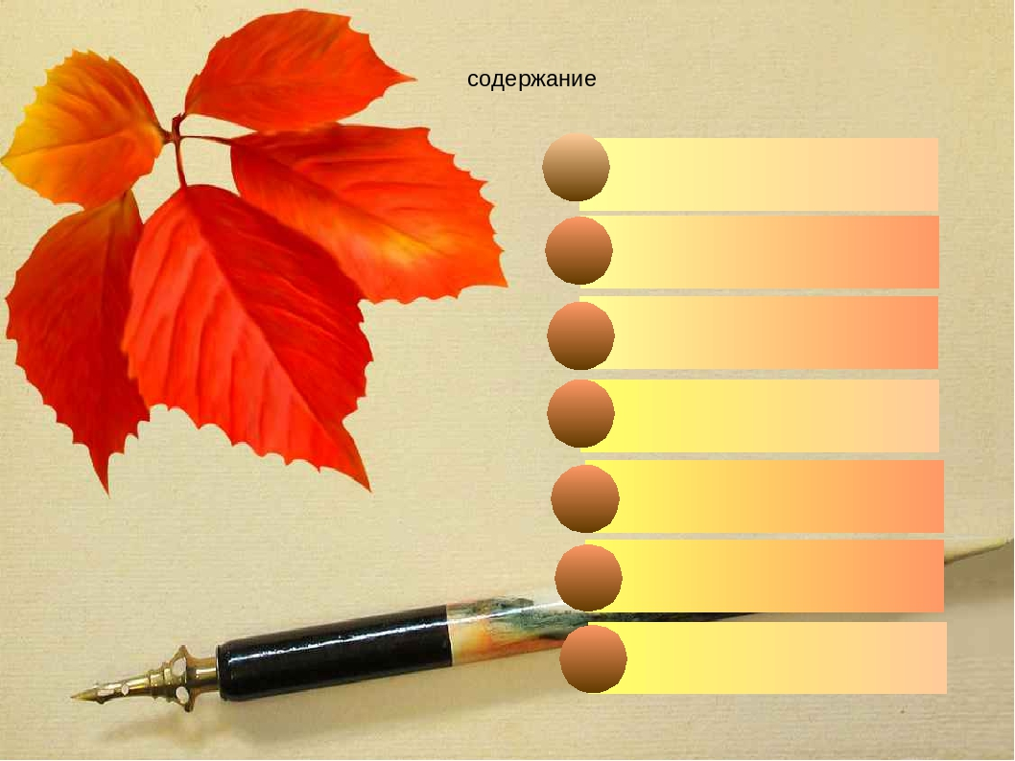
Информационная карта учителя
Разделы портфолио
Образование
Конкурсы
Семинары
Повышение квалификации
Грамоты, благодарности
Классное руководство

Slide 4

Информационная карта учителя
1. Железнова Любовь Григорьевна
2. 31 марта 1988 года рождения
3. Должность -учитель немецкого языка(с 2008 года) , педагог-организатор (с 2009 года )
4. Образование – высшее, УрГПУ, 2012 г , второе высшее –РПА Минюста, 2019 год
5.Стаж работы : общий – 12 лет, по должности учитель – 12 лет
6. Дата последней аттестации – 16 ноября 2018 г – педагог-организатор; 7 декабря 2018 года - немецкий язык
7. Категории – I категории
8. Методические темы – Немецкий язык «Формирование функциональной грамотности младших школьников на уроках немецкого языка», Педагог-организатор «Социальные сети как средство воспитательной работы образовательной организации»
». 9. Классное руководство – 11 лет
10. Участие в профессиональных сообществах – РМО учителей иностранного языка Артинского ГО, сообщество заместителей по воспитательной работе и педагогов-организаторов Артинского ГО, руководитель РМО классных руководителей 9-11 классов

Slide 5
Образование
Школа: МОУ «Сухановская СОШ» с. Сухановка, 1995-2003
СПО: Красноуфимский педагогический колледж г. Красноуфимск, 2003-2008 специальности: «Учитель начальных классов с правом преподавания информатики»
ВПО: Уральский государственный педагогический университет г. Екатеринбург, 2008-2012, специальность: «Социальный педагог»
ВПО: РПА Минюста России, г. Ижевск, 2015-2019, специальность «Юрист»(ГП)

Slide 6
Конкурсы
2008 год
2015 год
2009 год
2016 год
2010 год
2017 год
2011год
2018 год
2012 год
2019 год
2013 год
2020 год
2014 год
2021 год

Slide 7
Семинары
2008 год
2015 год
2009 год
2016 год
2010 год
2017 год
2011год
2018 год
2012 год
2019 год
2013 год
2020 год
2014 год
2021 год

Slide 8
Повышение квалификации
2008 год
2015 год
2009 год
2016 год
2010 год
2017 год
2011год
2018 год
2012 год
2019 год
2013 год
2020 год
2014 год
2021 год

Slide 9
Грамоты, благодарности
2008 год
2015 год
2009 год
2016 год
2010 год
2017 год
2011год
2018 год
2012 год
2019 год
2013 год
2020 год
2014 год
2021 год

Slide 10
Классное руководство
2008 год
2015 год
2009 год
2016 год
2010 год
2017 год
2011год
2018 год
2012 год
2019 год
2013 год
2020 год
2014 год
2021 год

Slide 11
2013 год

Slide 12
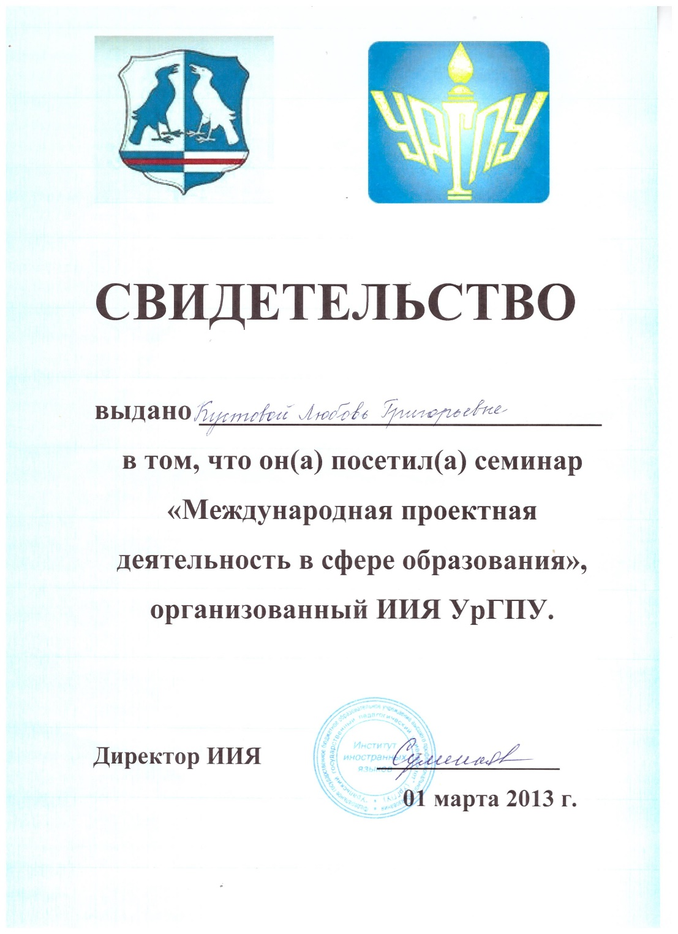

Slide 13
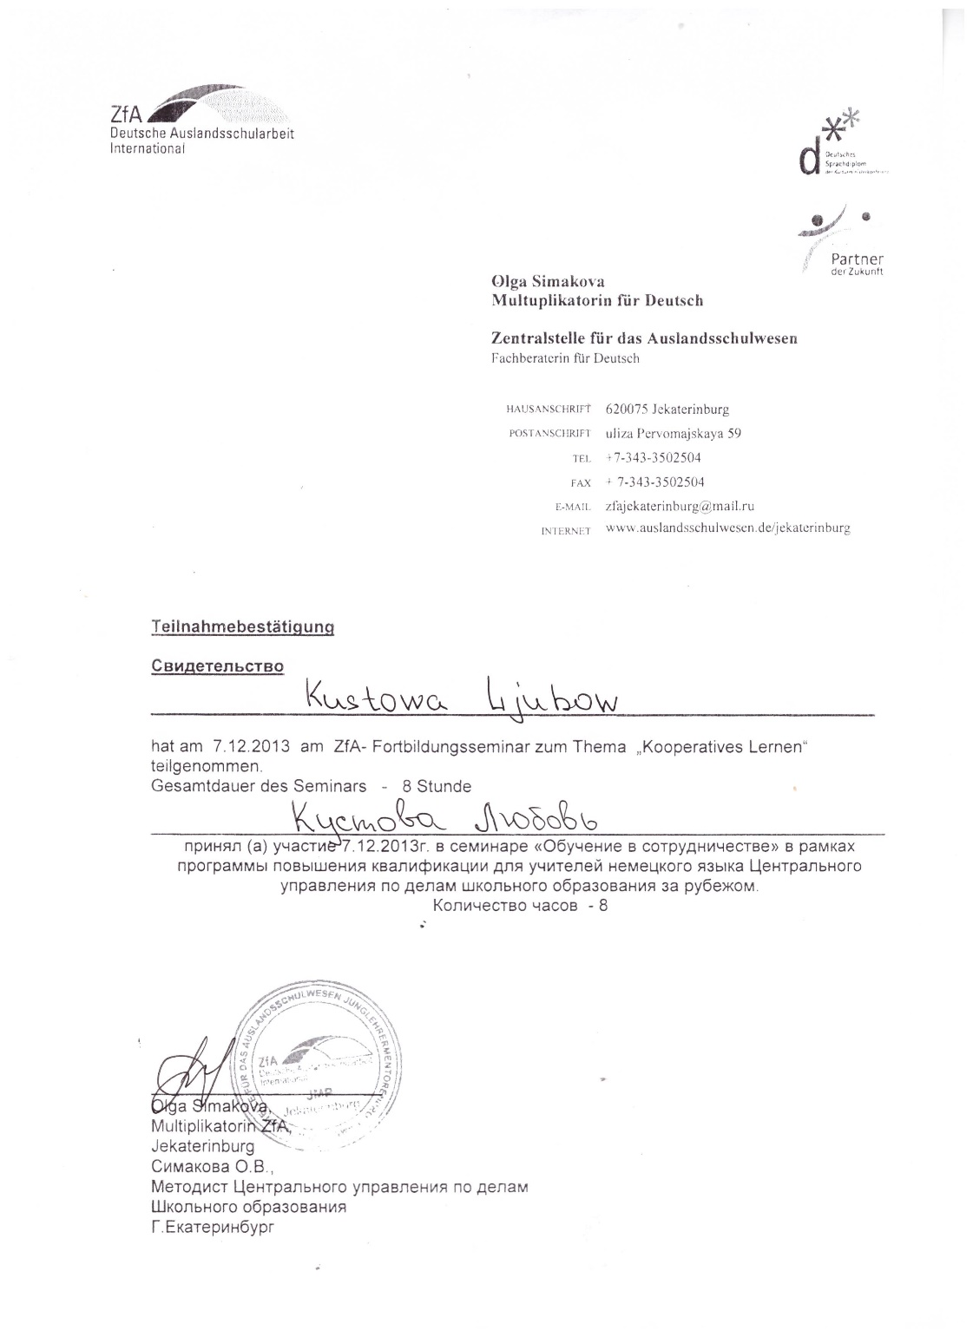

Slide 14
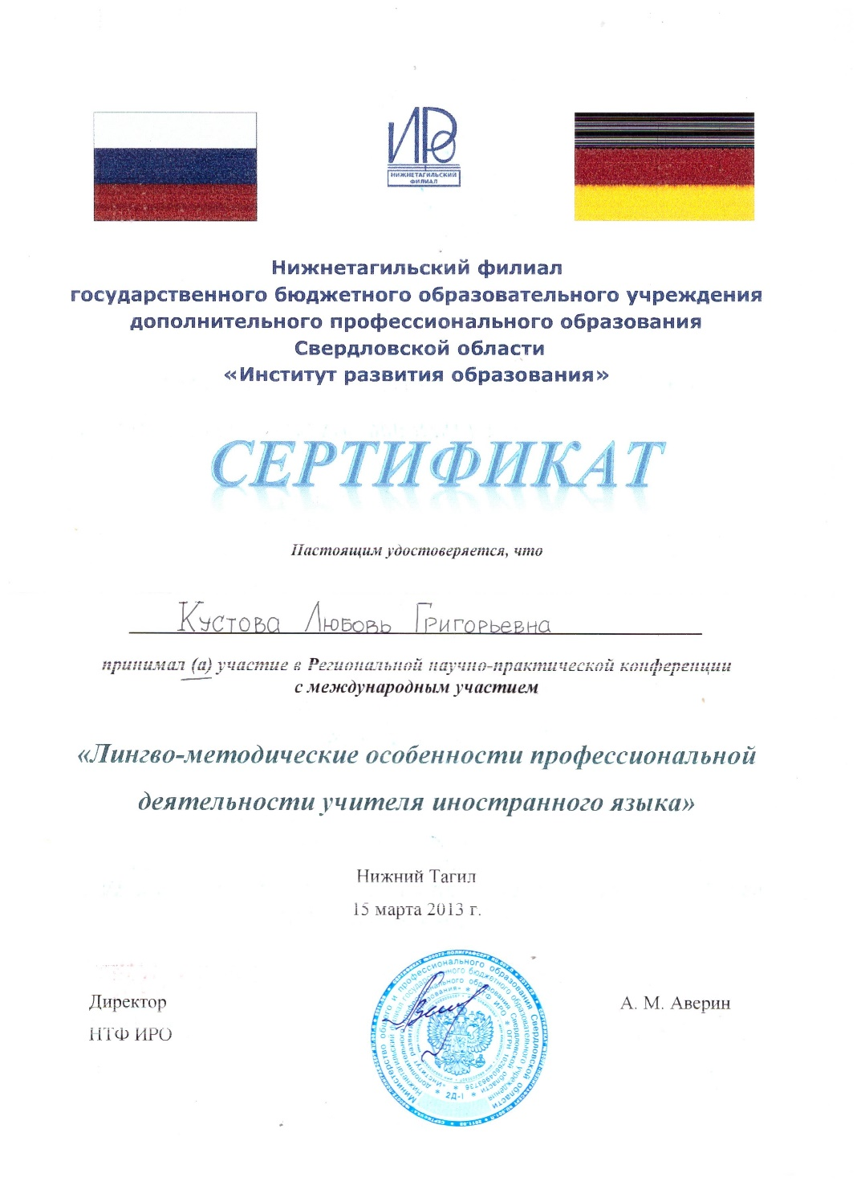

Slide 15
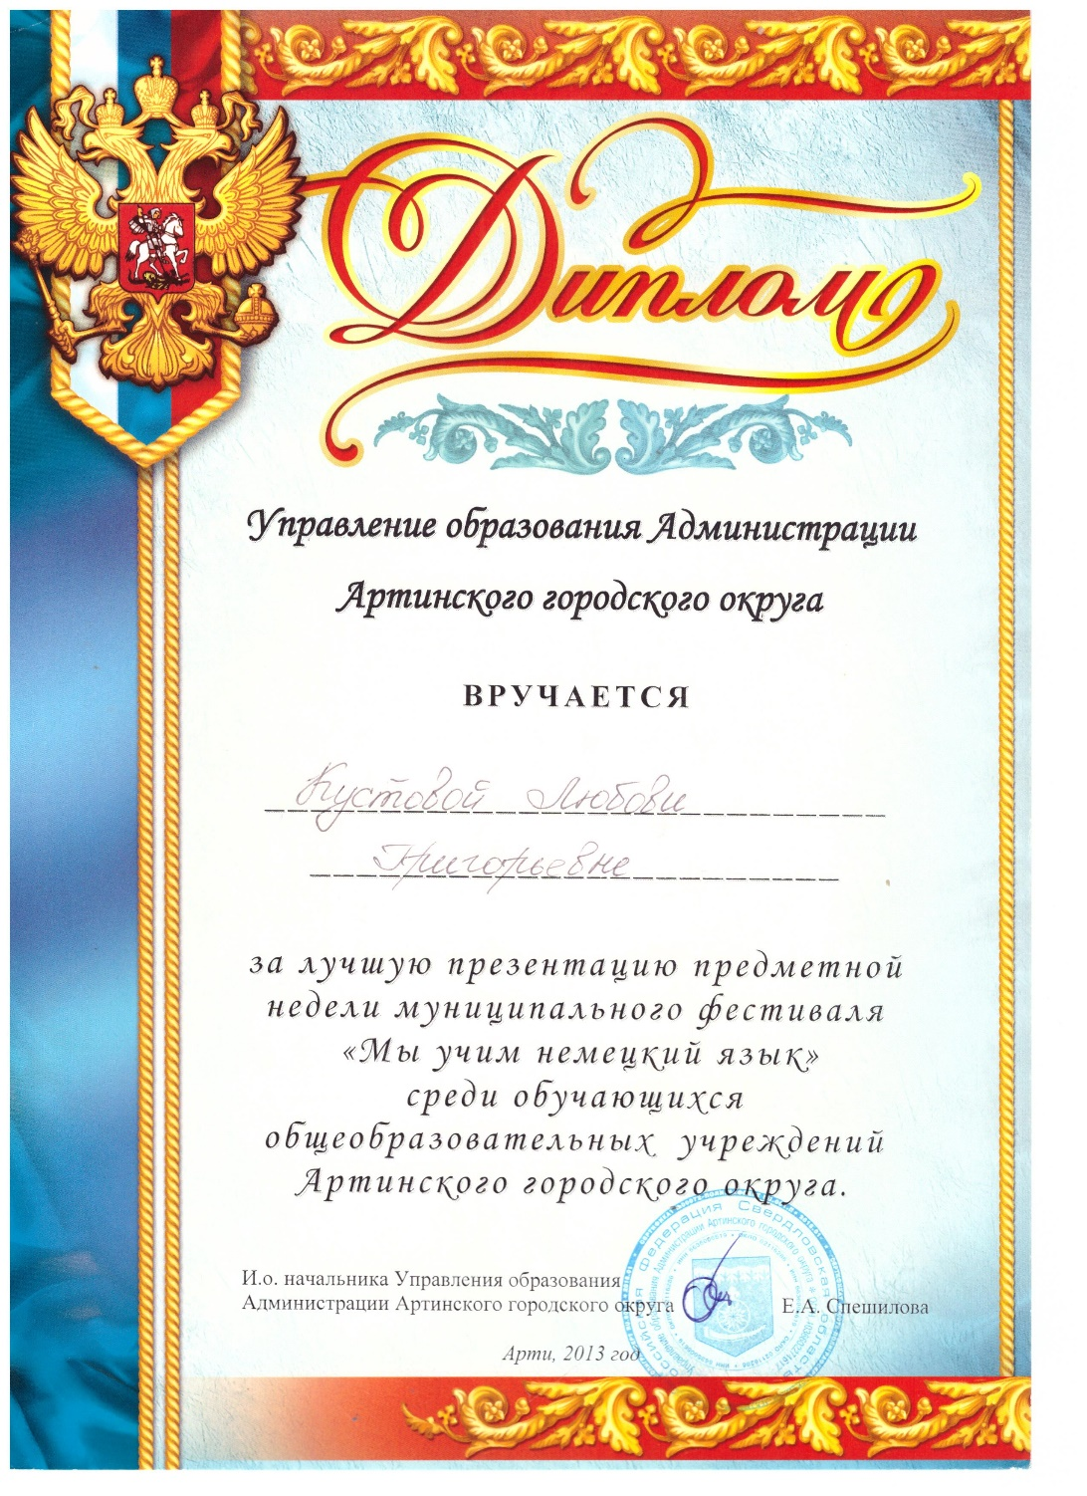

Slide 16


Slide 17
2014 год

Slide 18
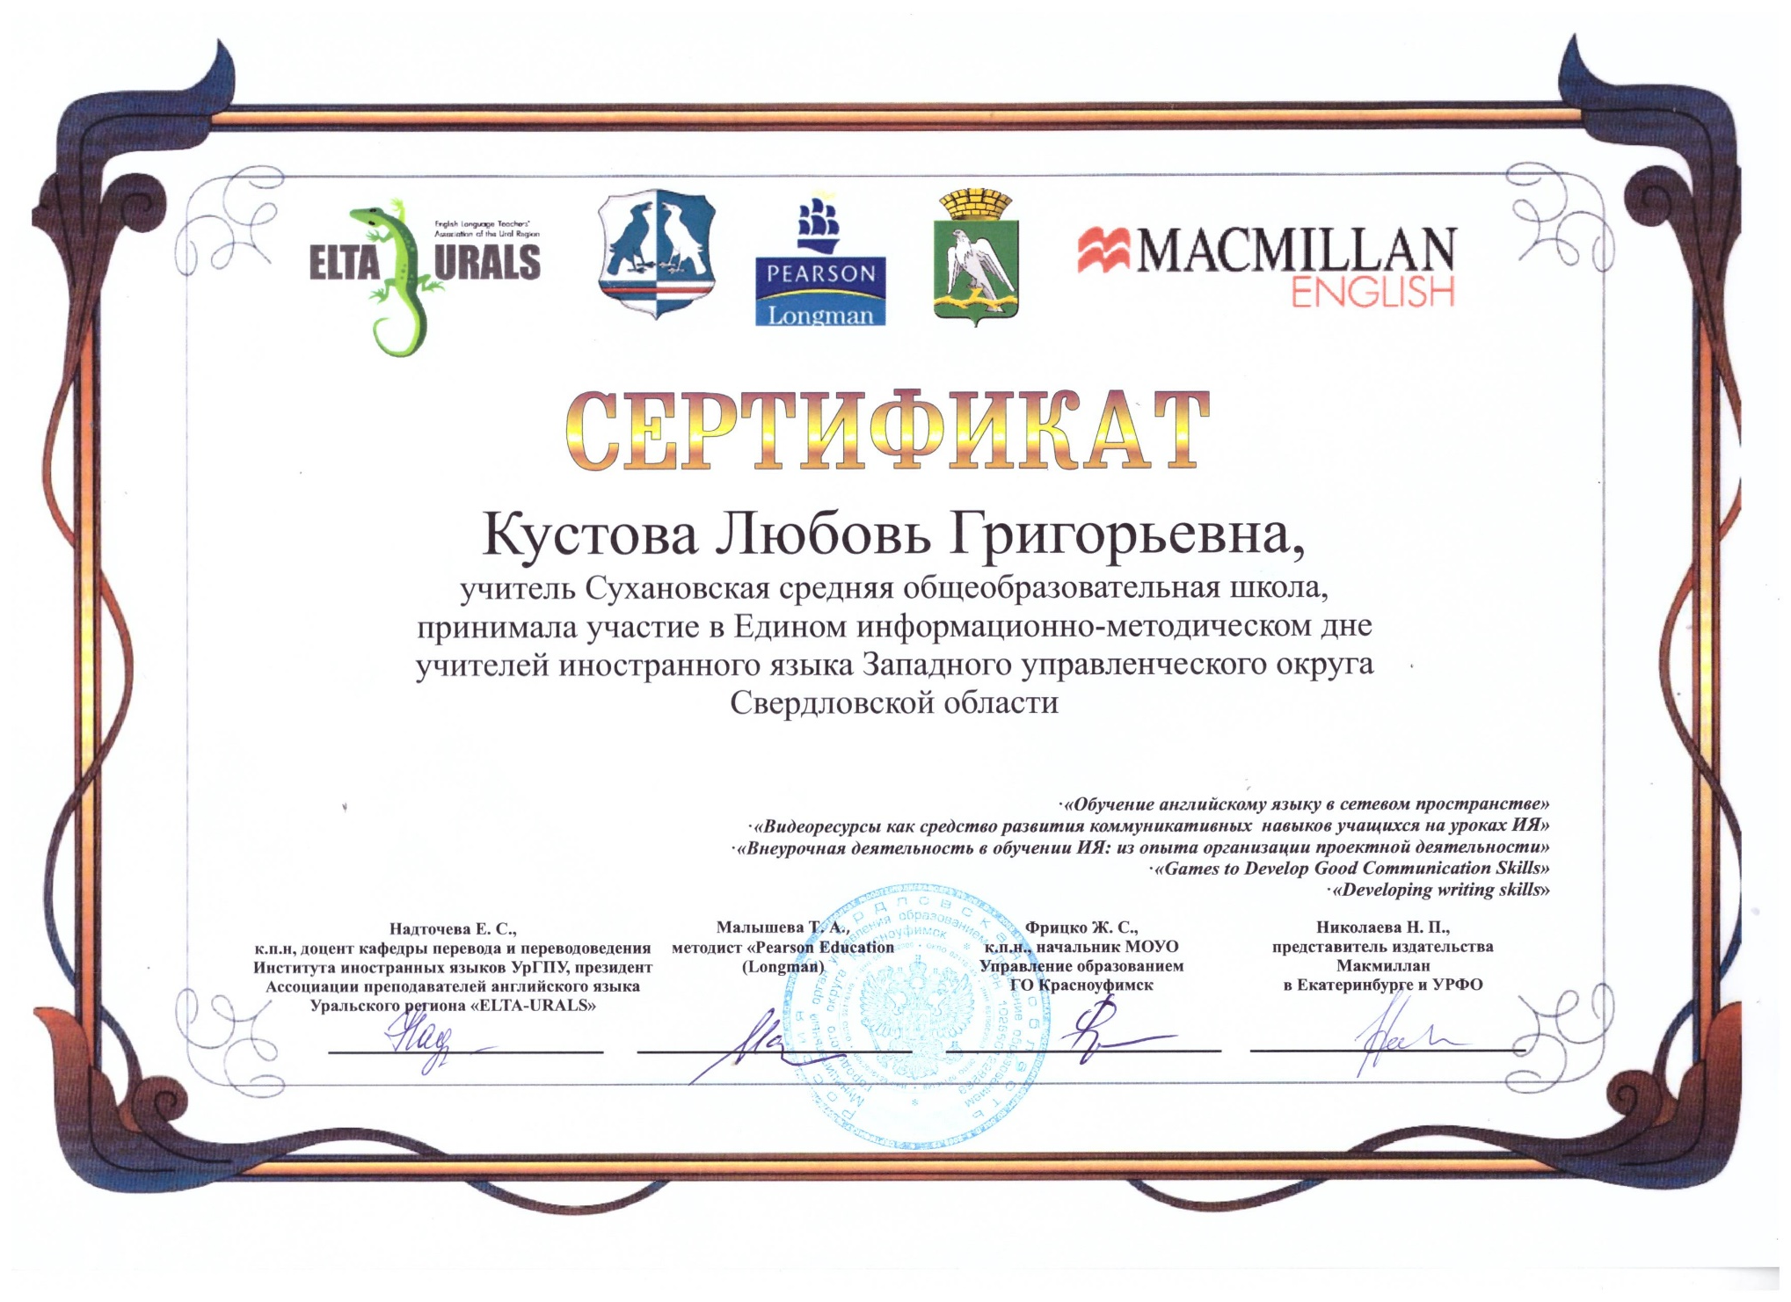

Slide 19
2015 год

Slide 20


Slide 21
2016 год

Slide 22
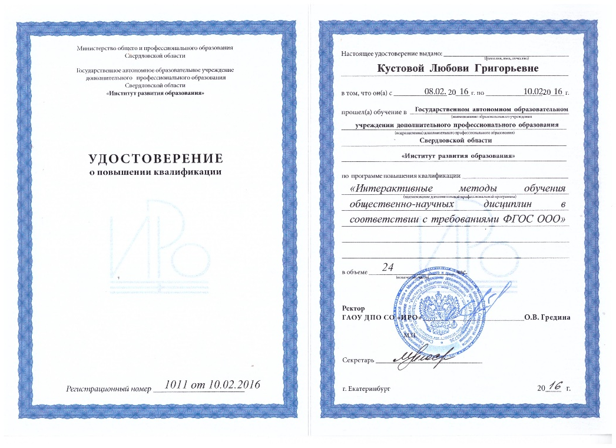

Slide 23
2017 год

Slide 25
2018 год

Slide 26
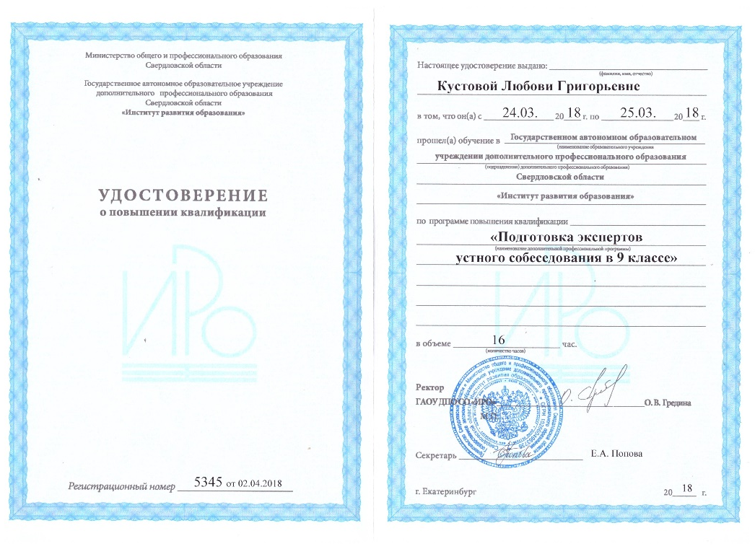

Slide 27
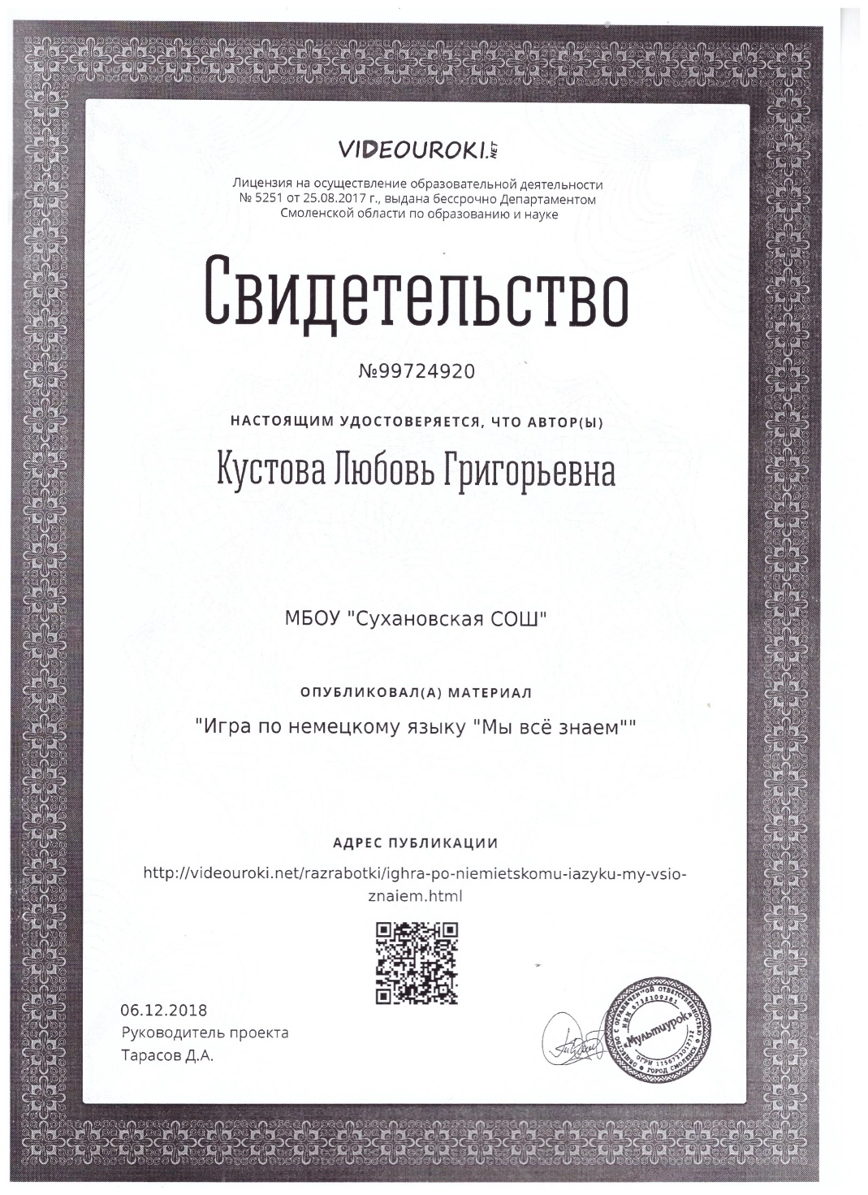

Slide 28
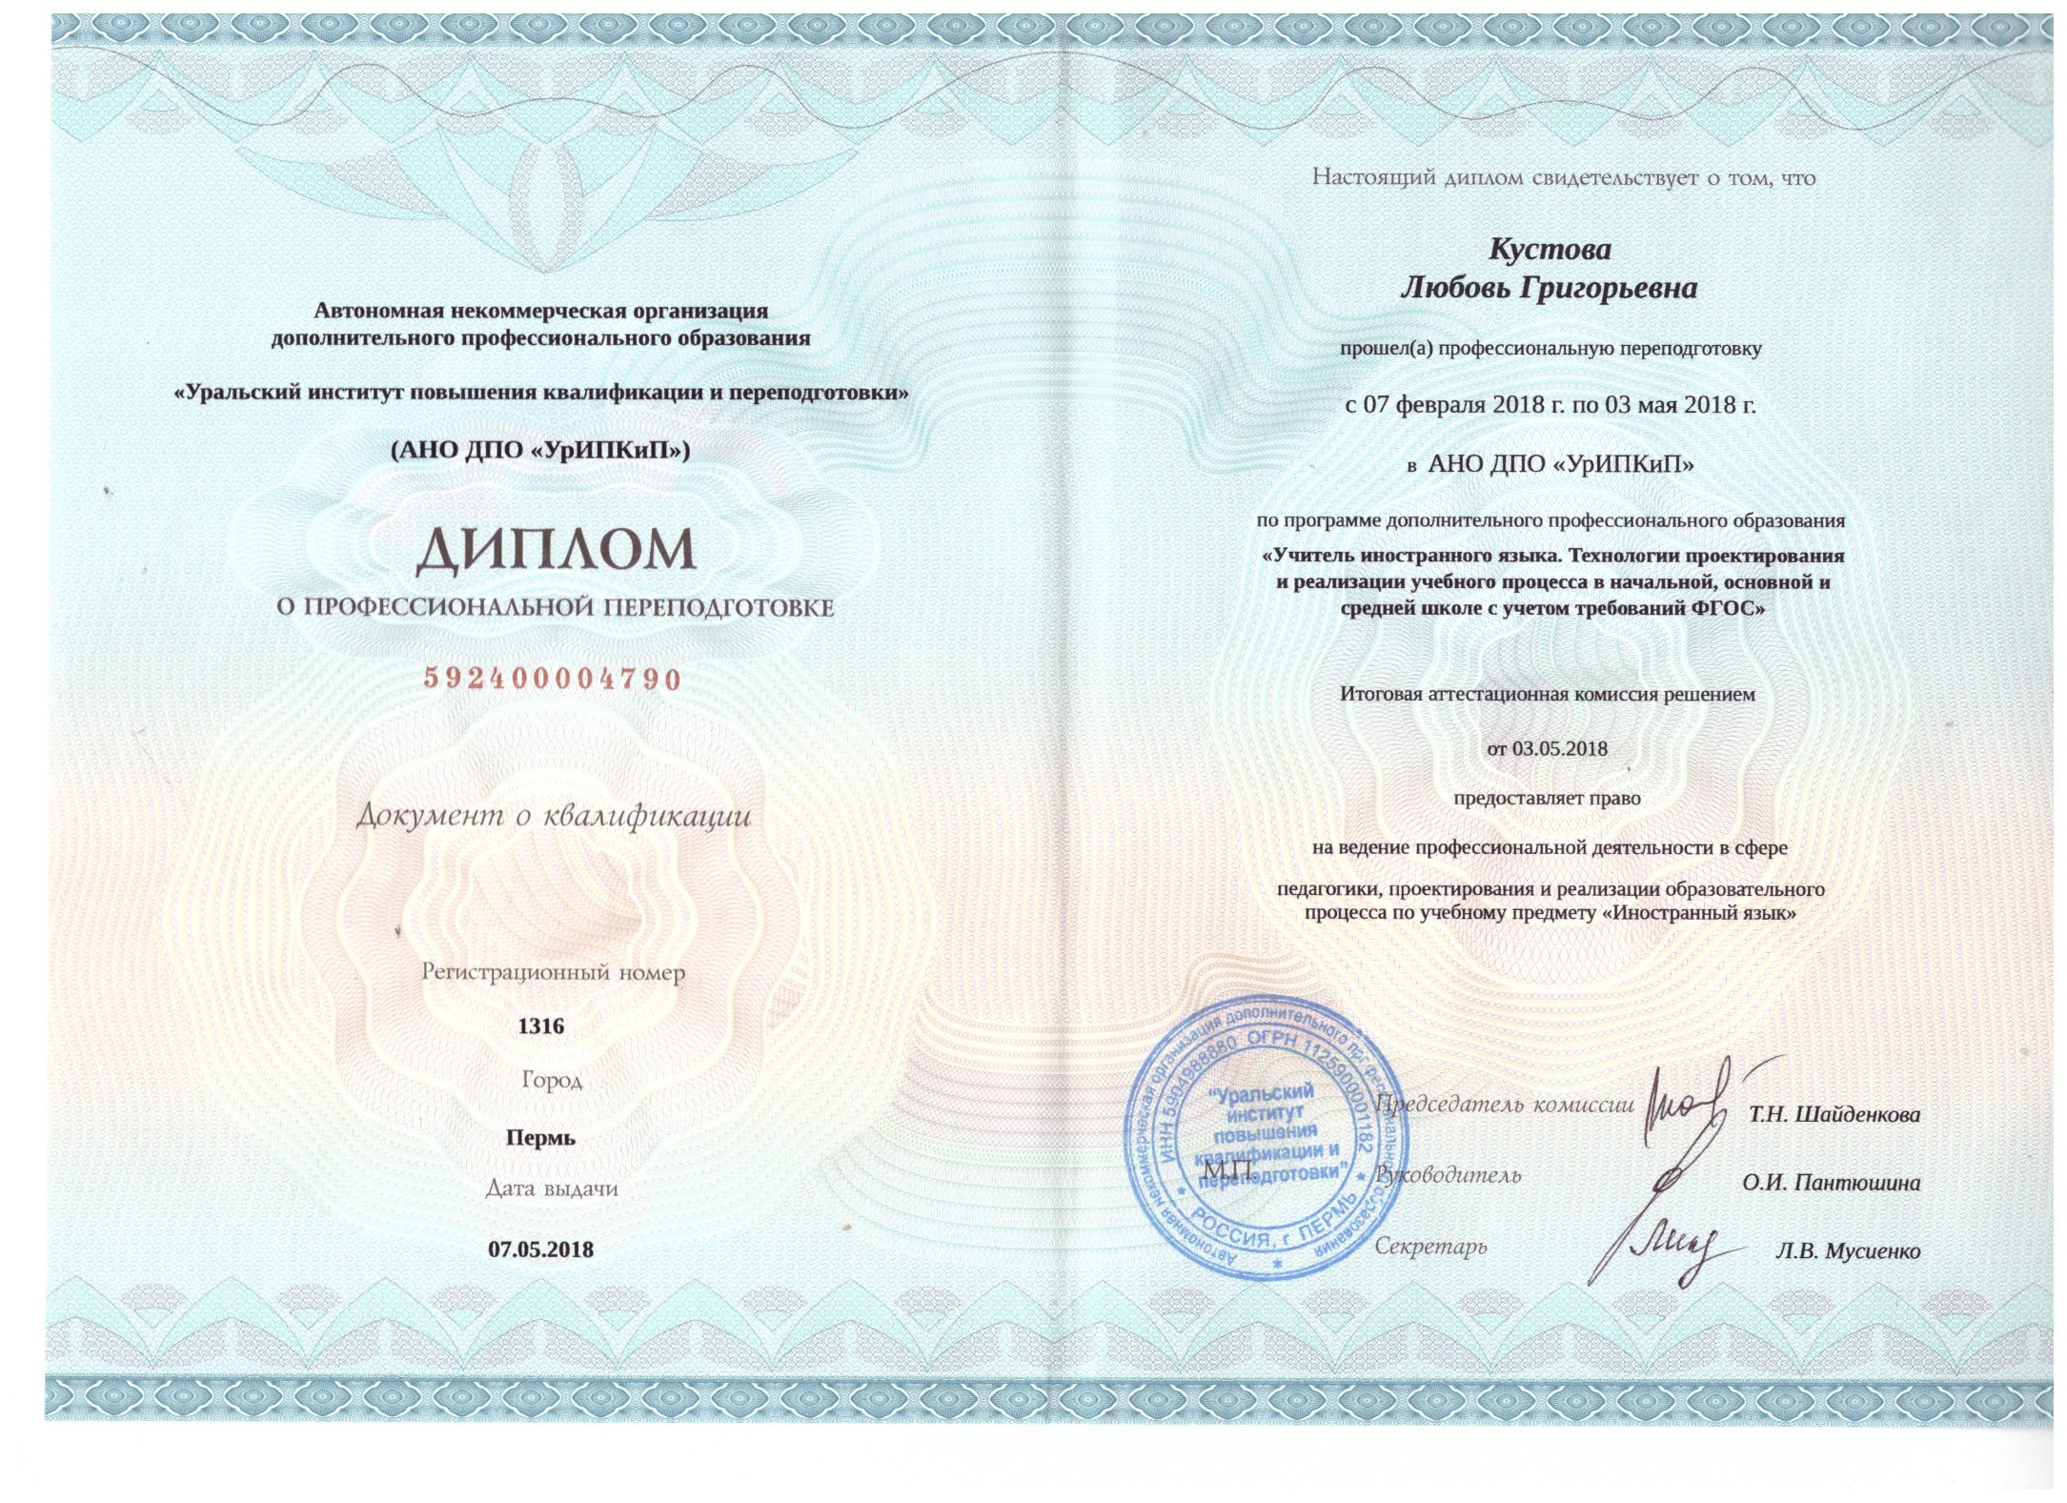

Slide 29
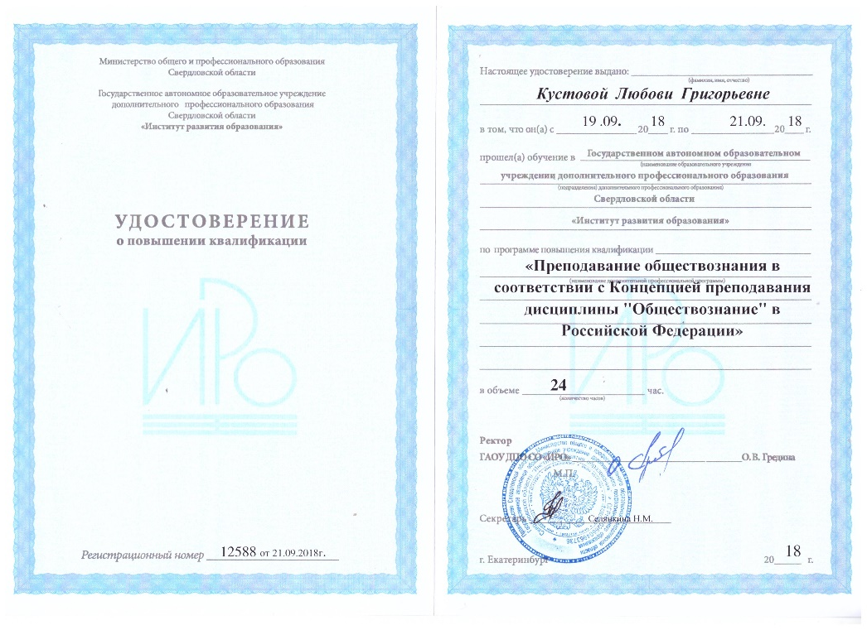

Slide 30
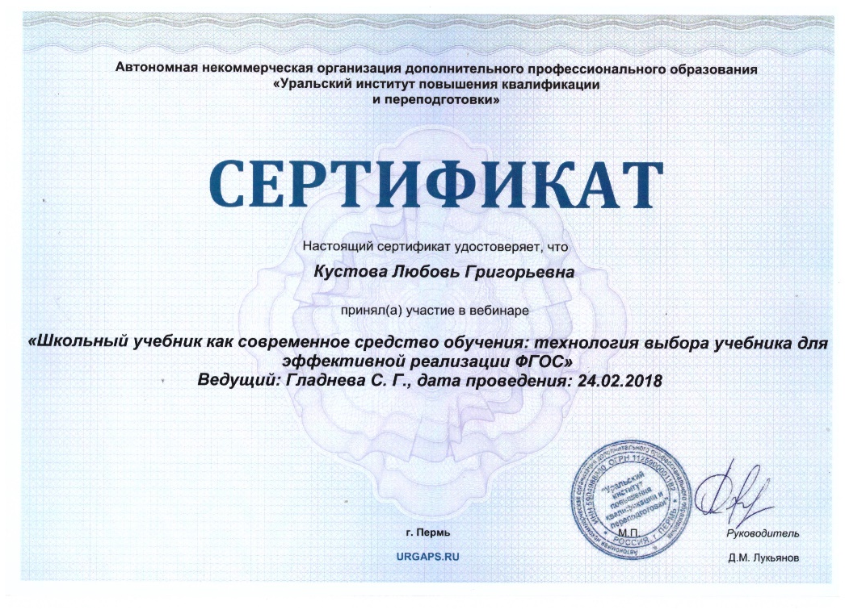

Slide 31
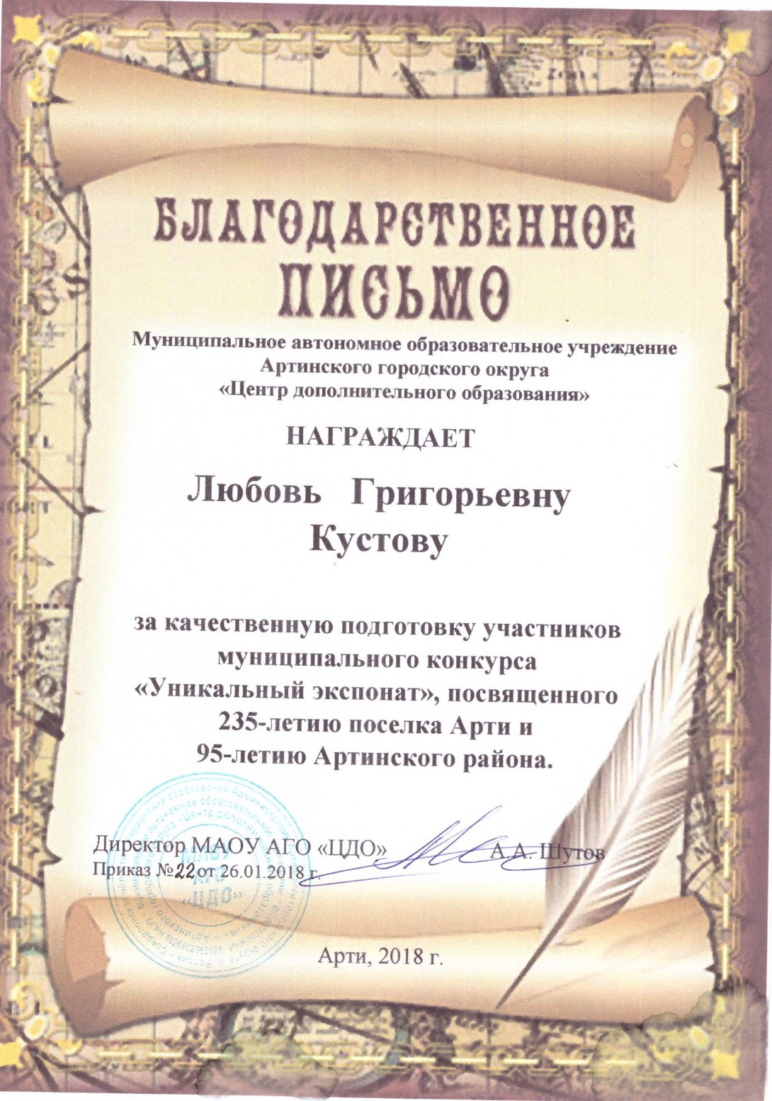

Slide 32
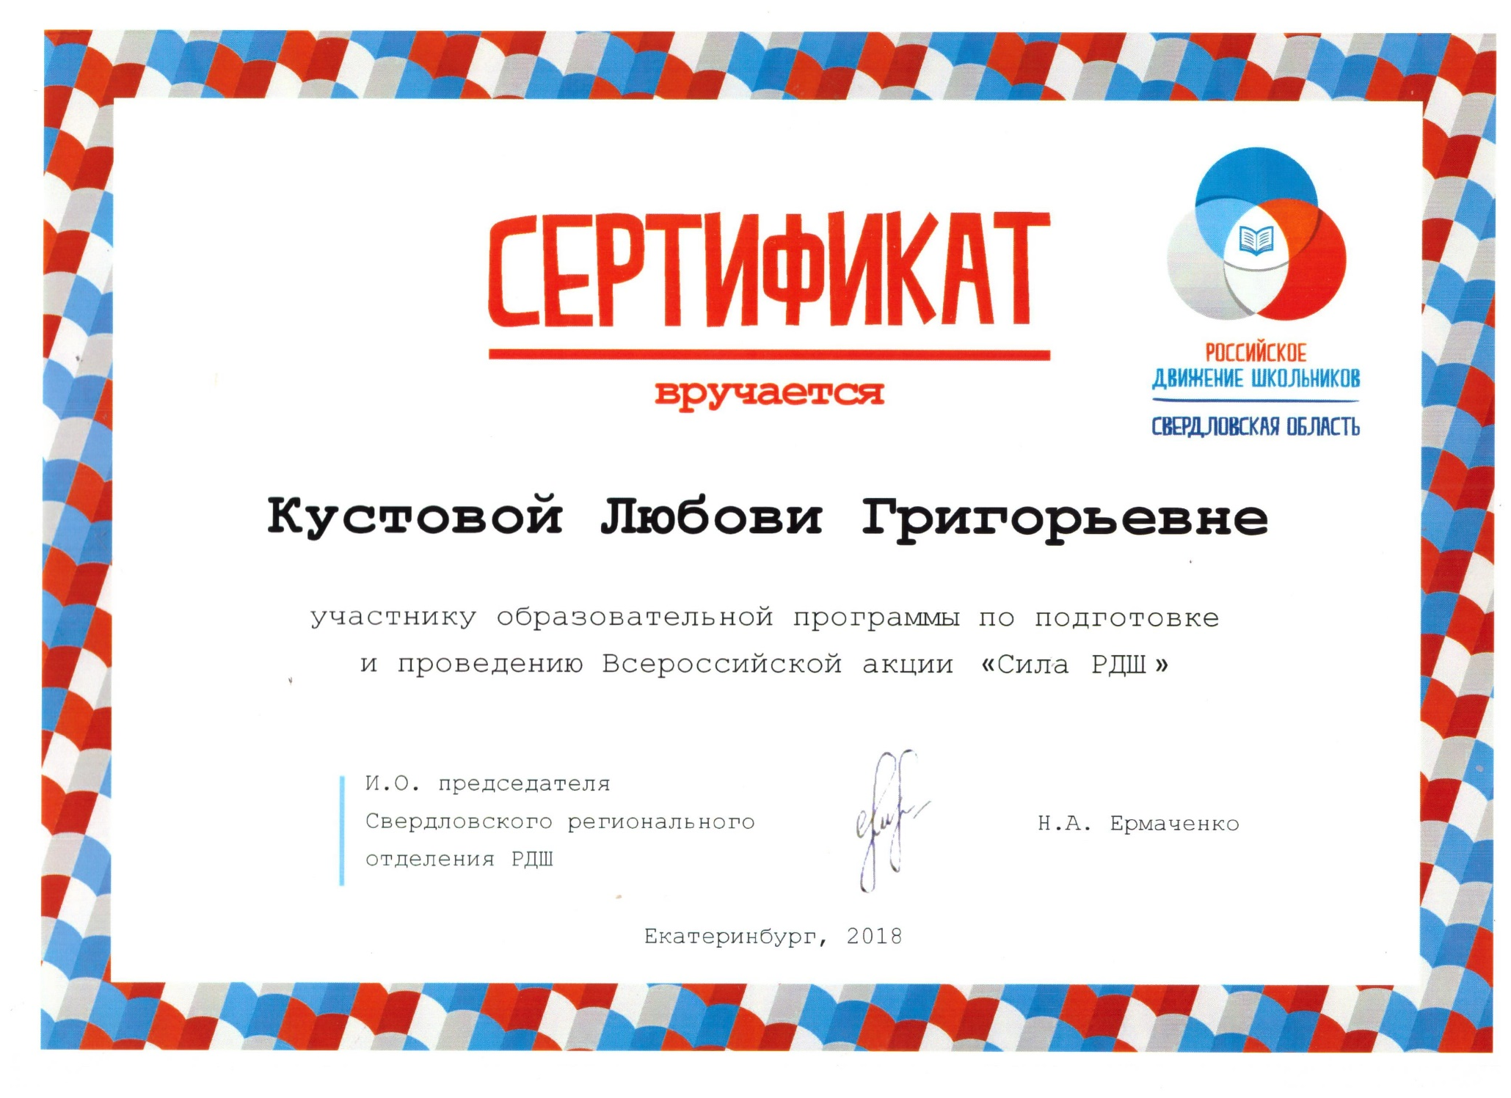

Slide 33
2019 год

Slide 34


Slide 35


Slide 36
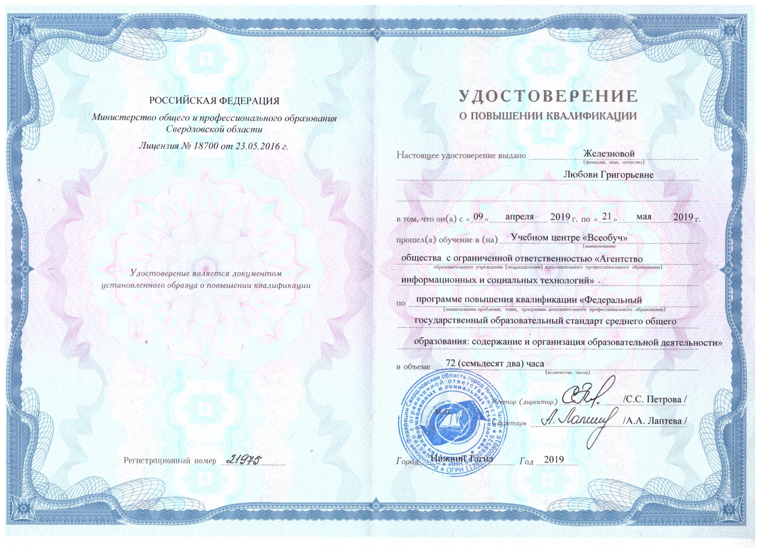

Slide 37


Slide 38
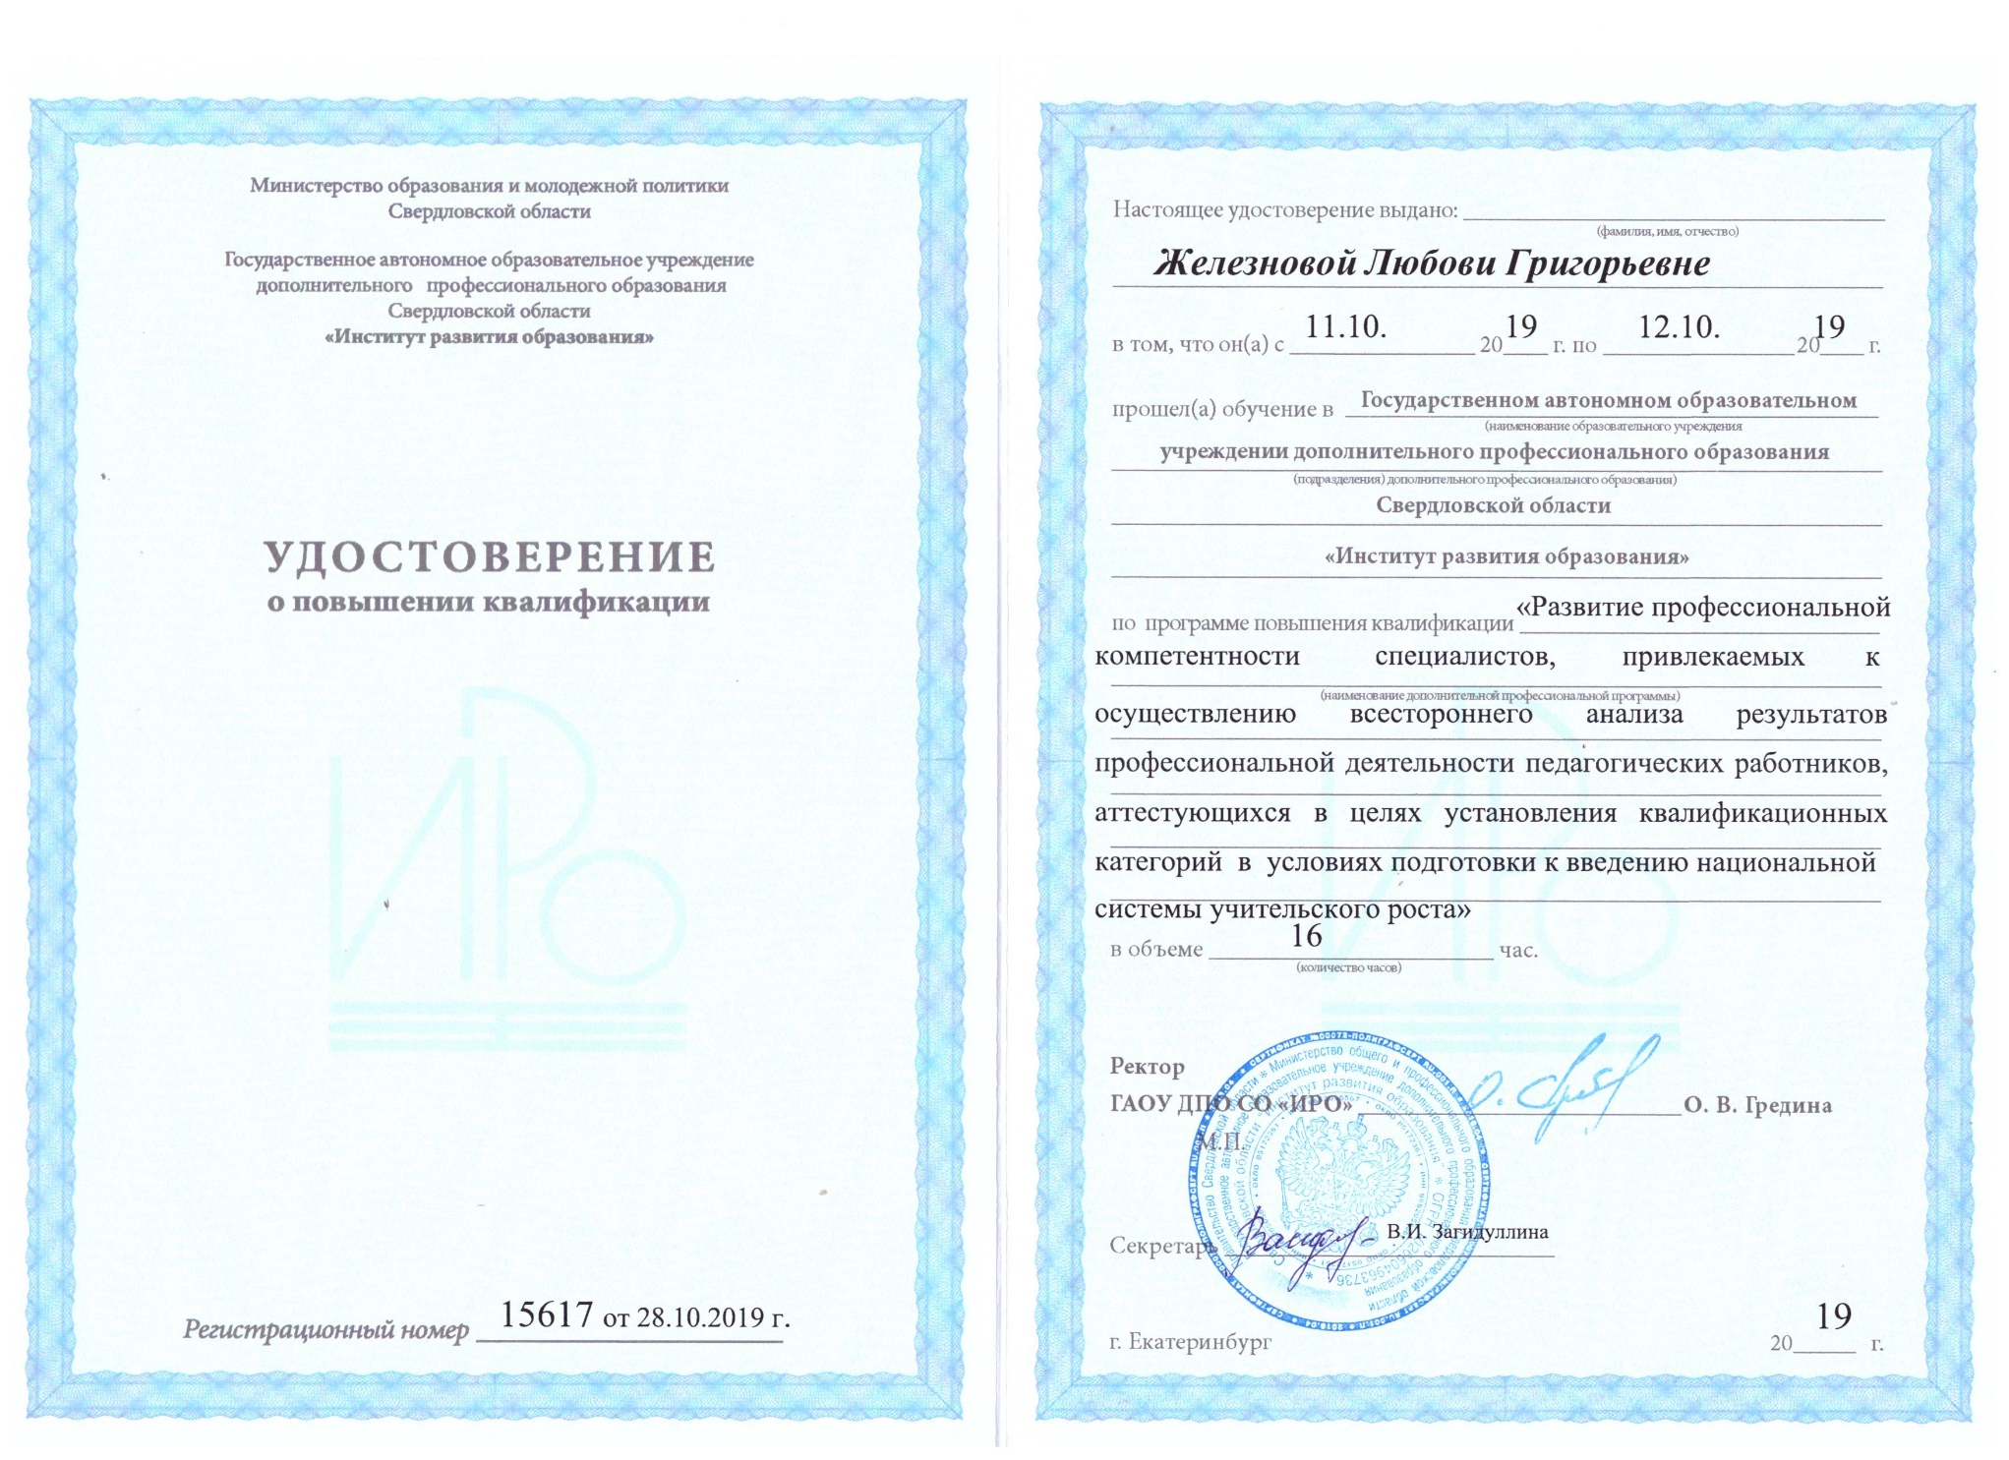

Slide 39
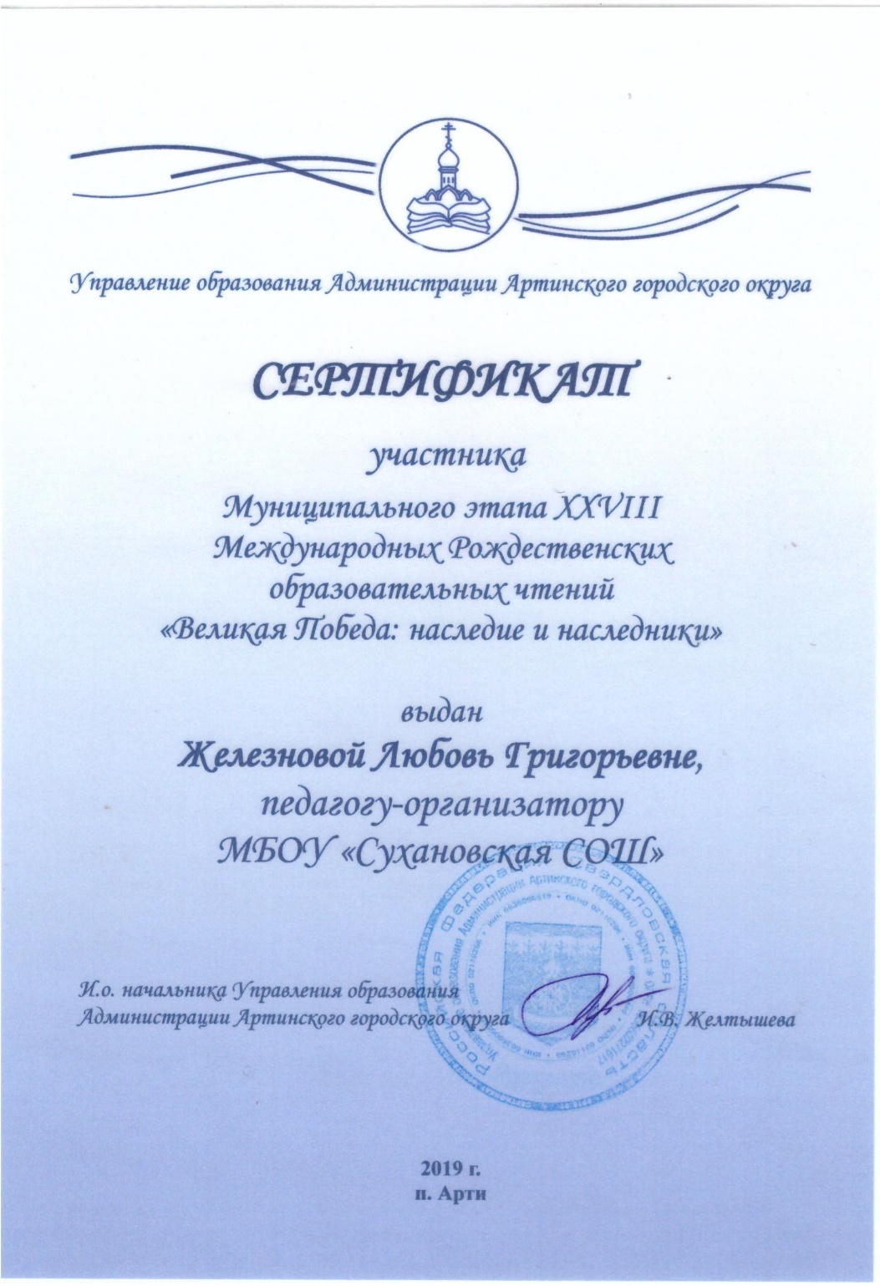

Slide 40
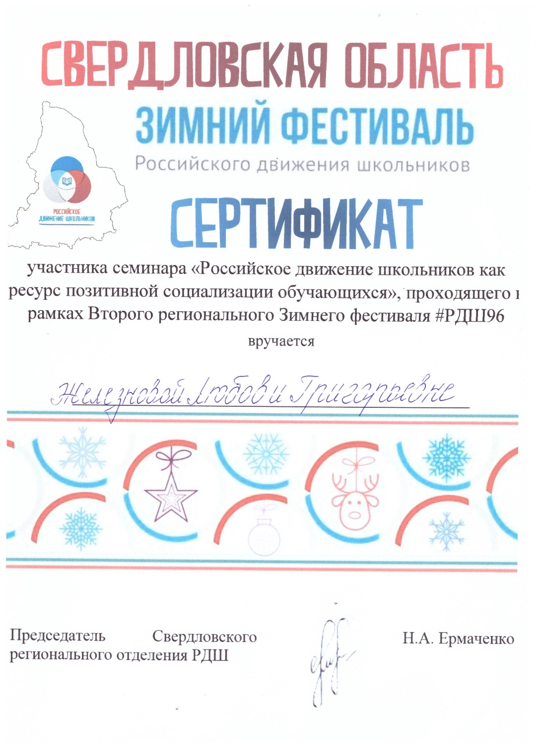

Slide 41
2020 год

Slide 42
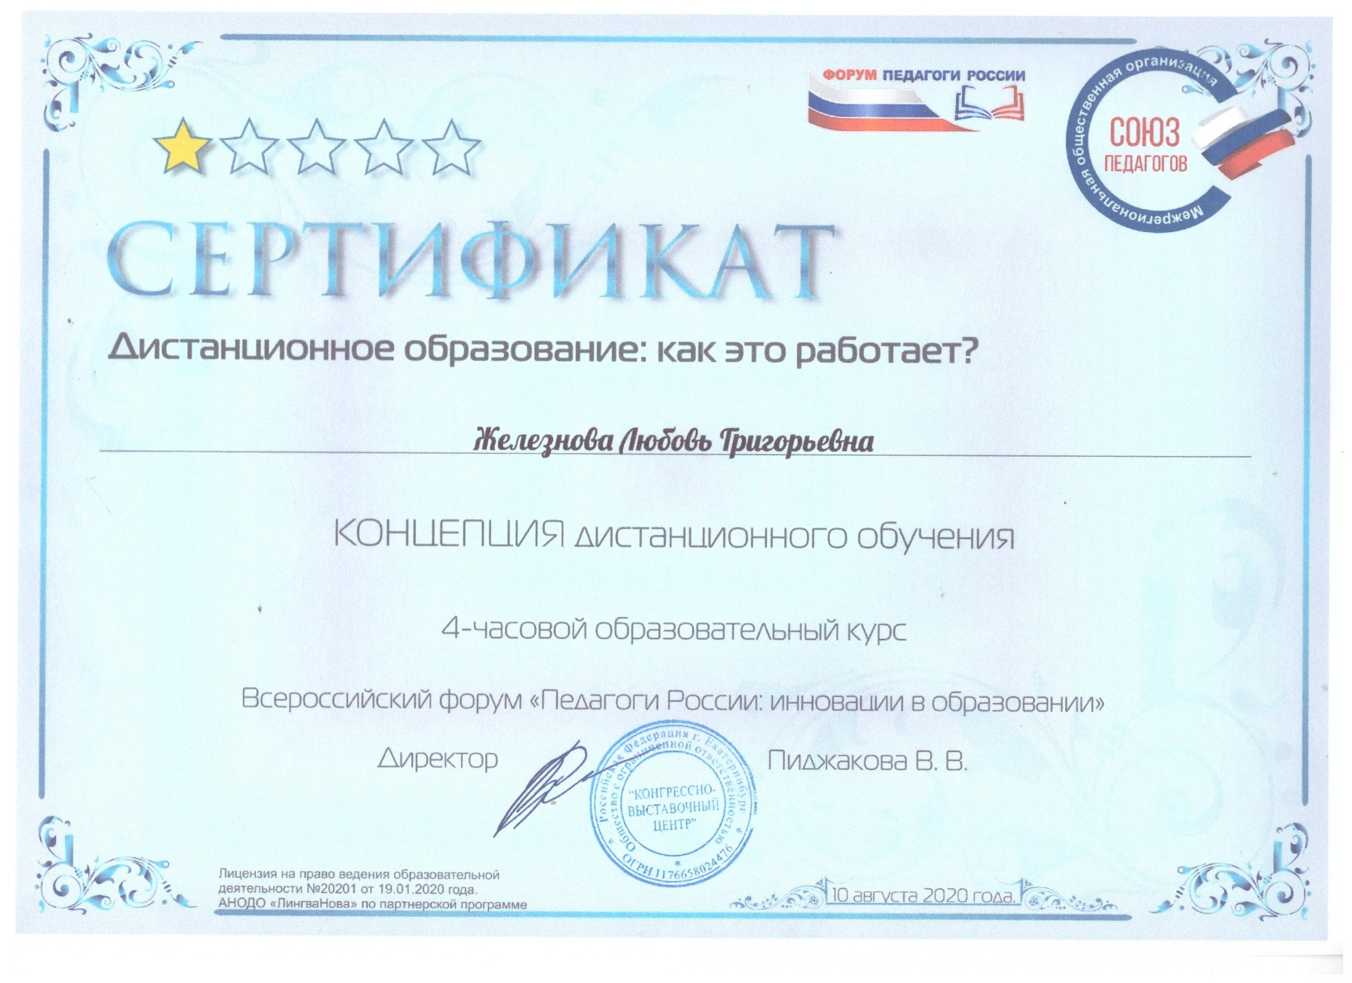

Slide 43
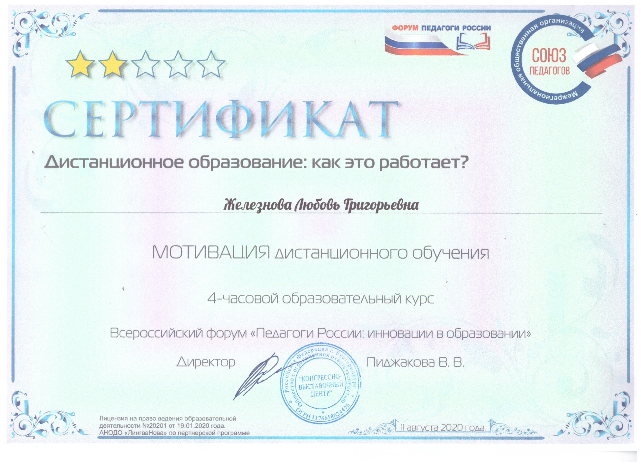

Slide 44
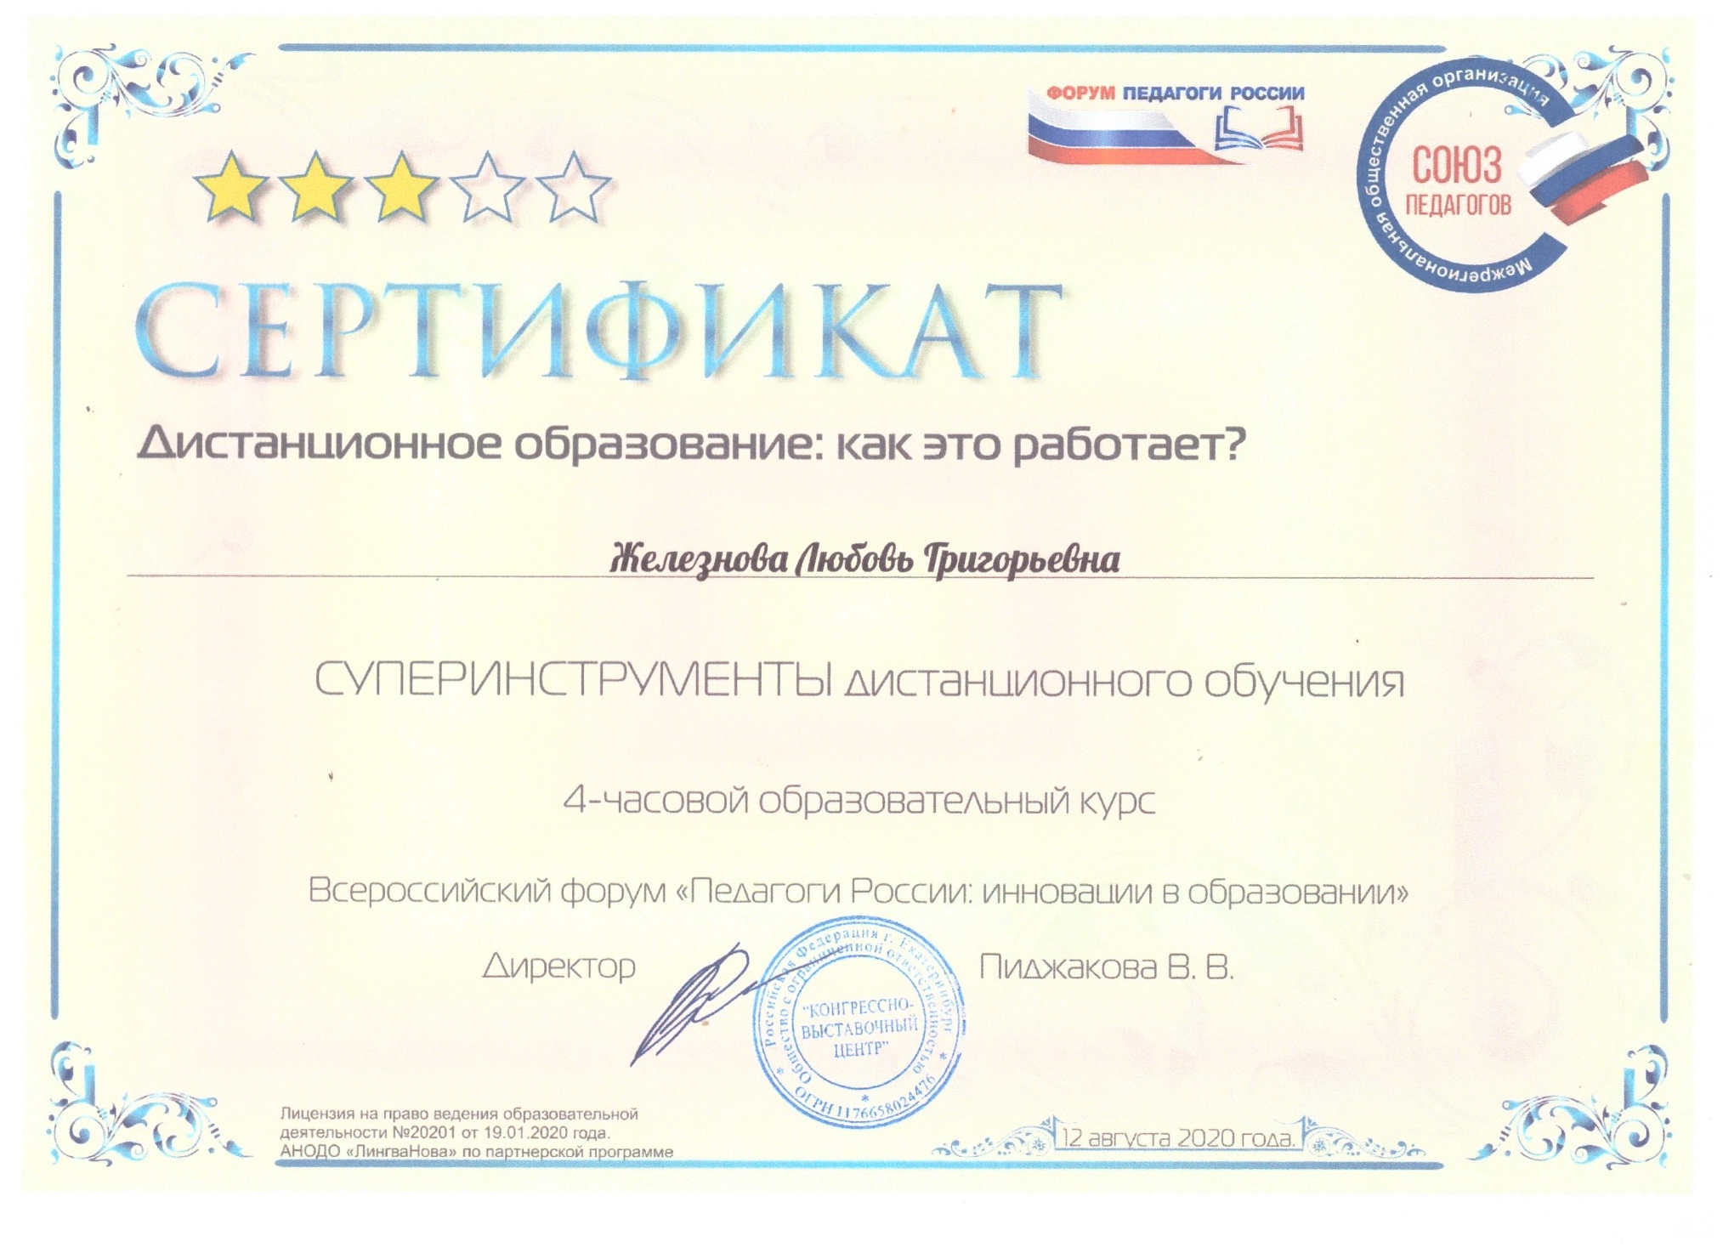

Slide 45
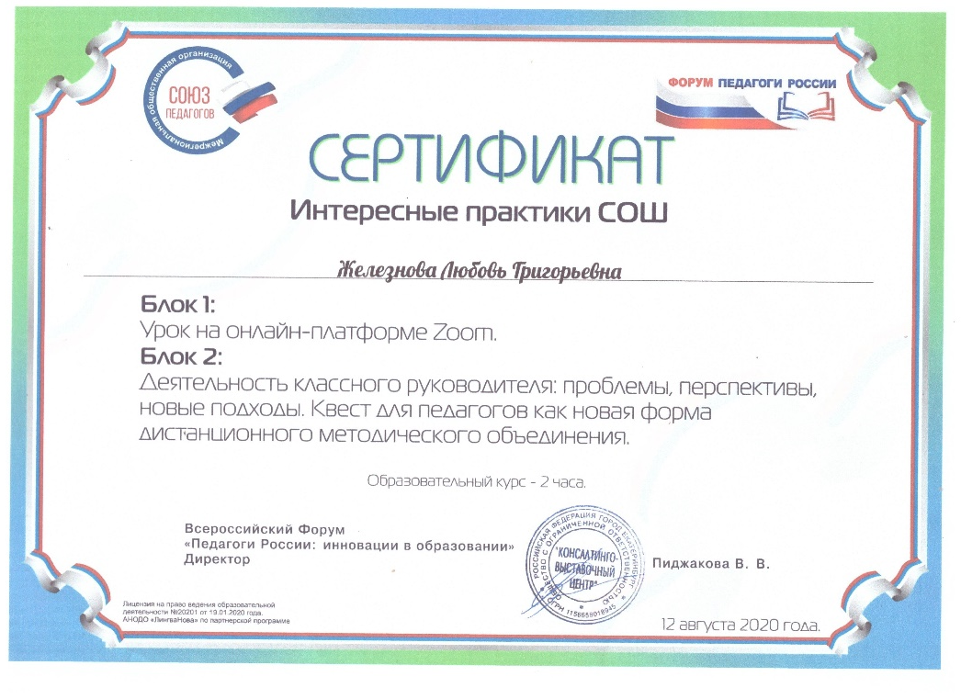

Slide 46
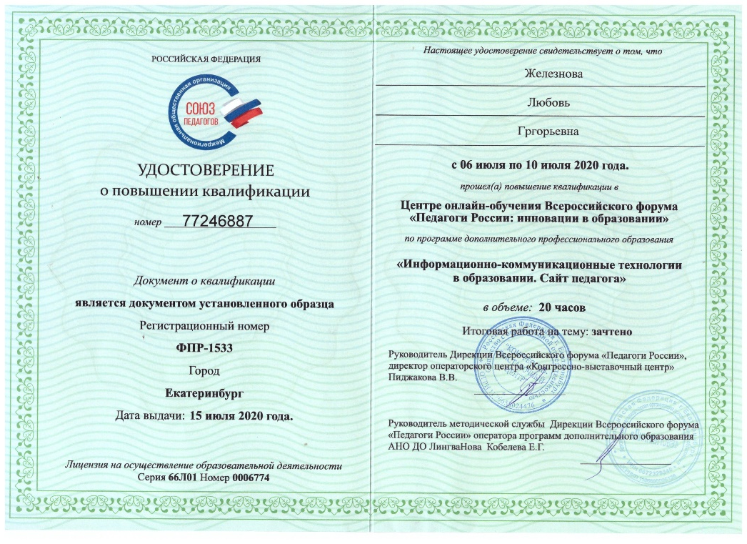

Slide 47


Slide 48
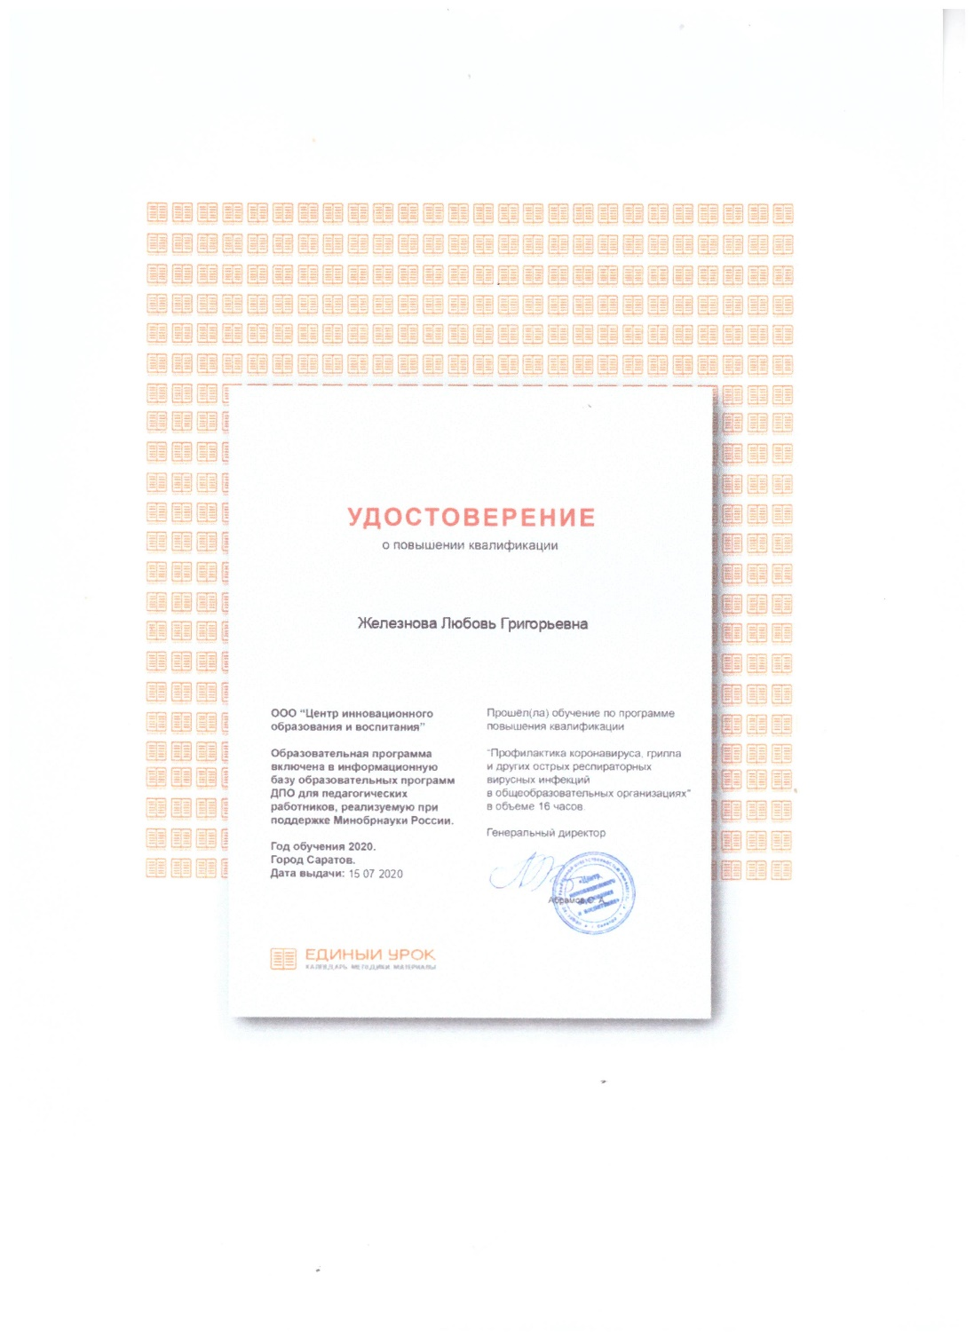

Slide 49
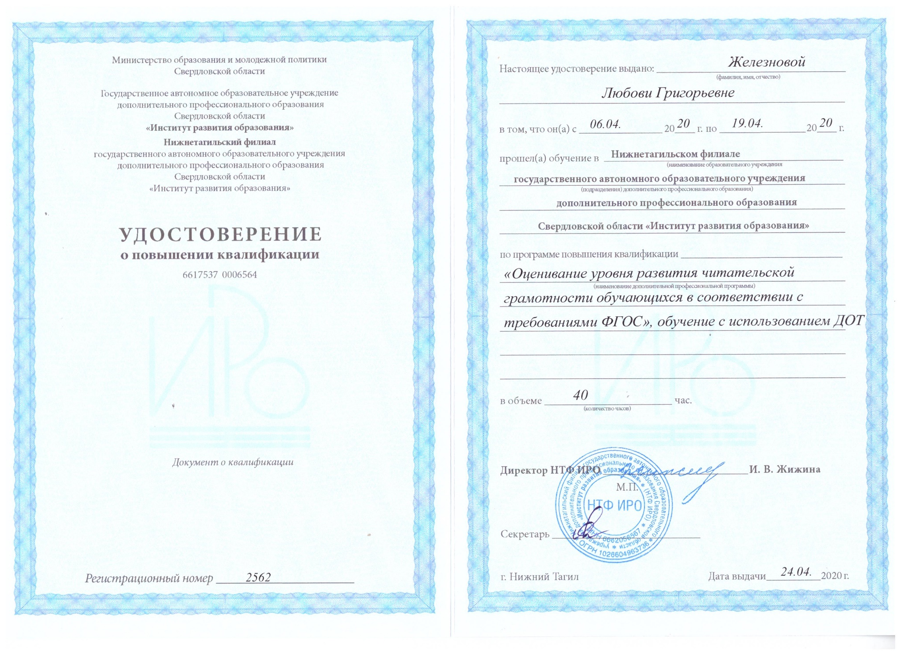

Slide 50
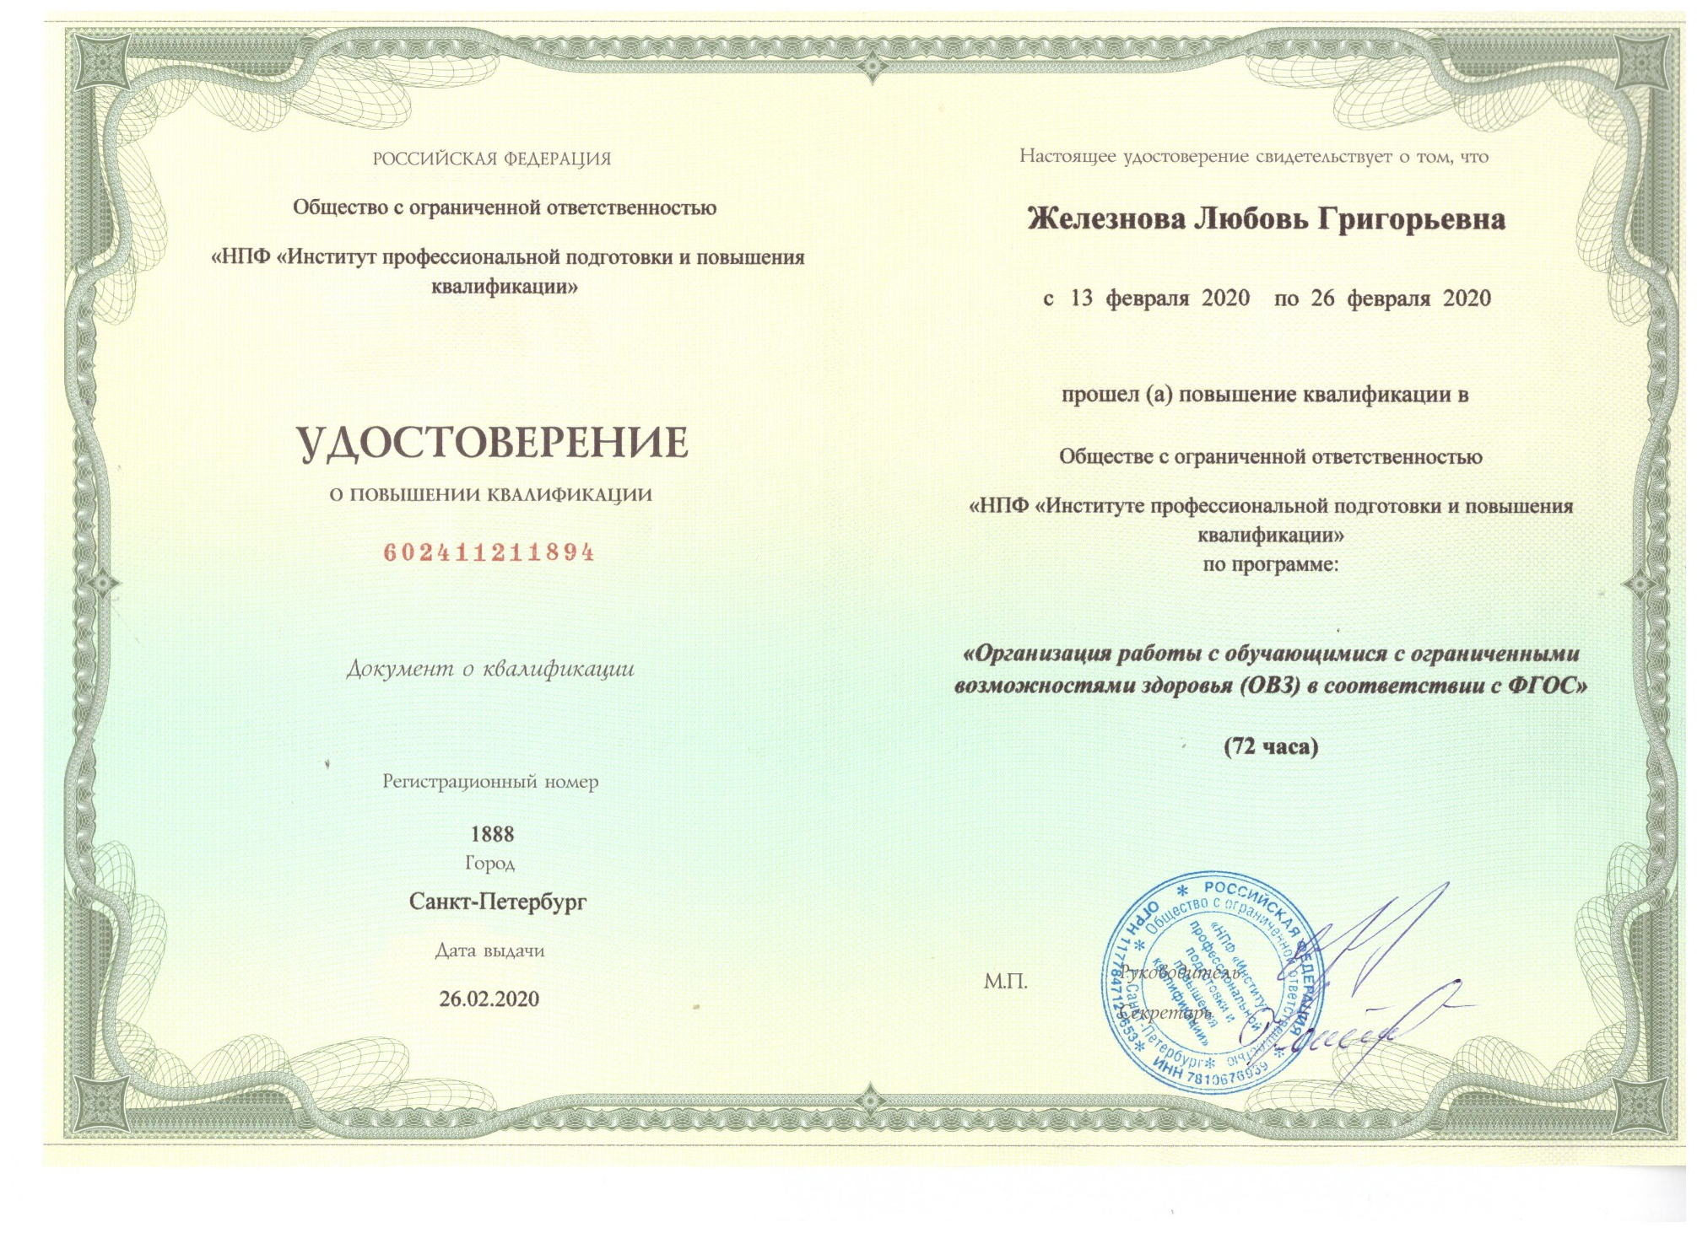

Slide 51
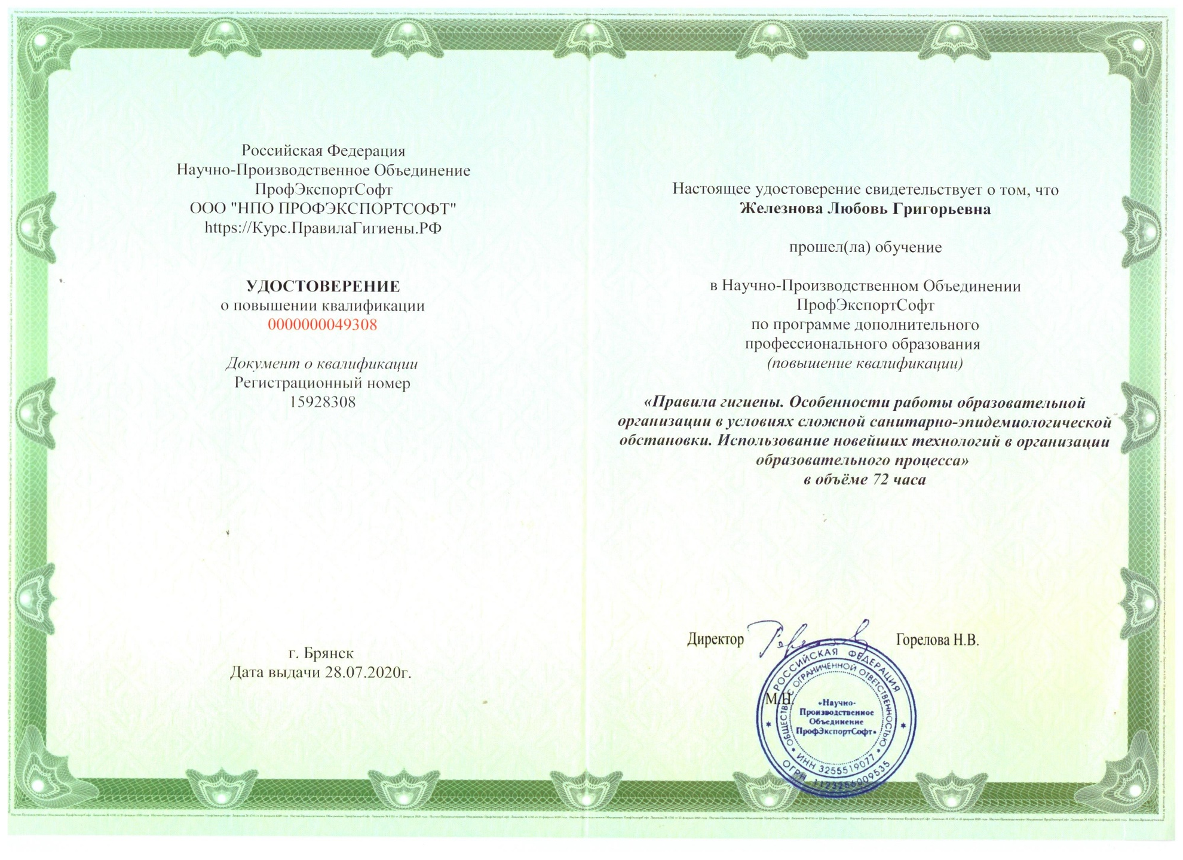

Slide 52


Slide 53
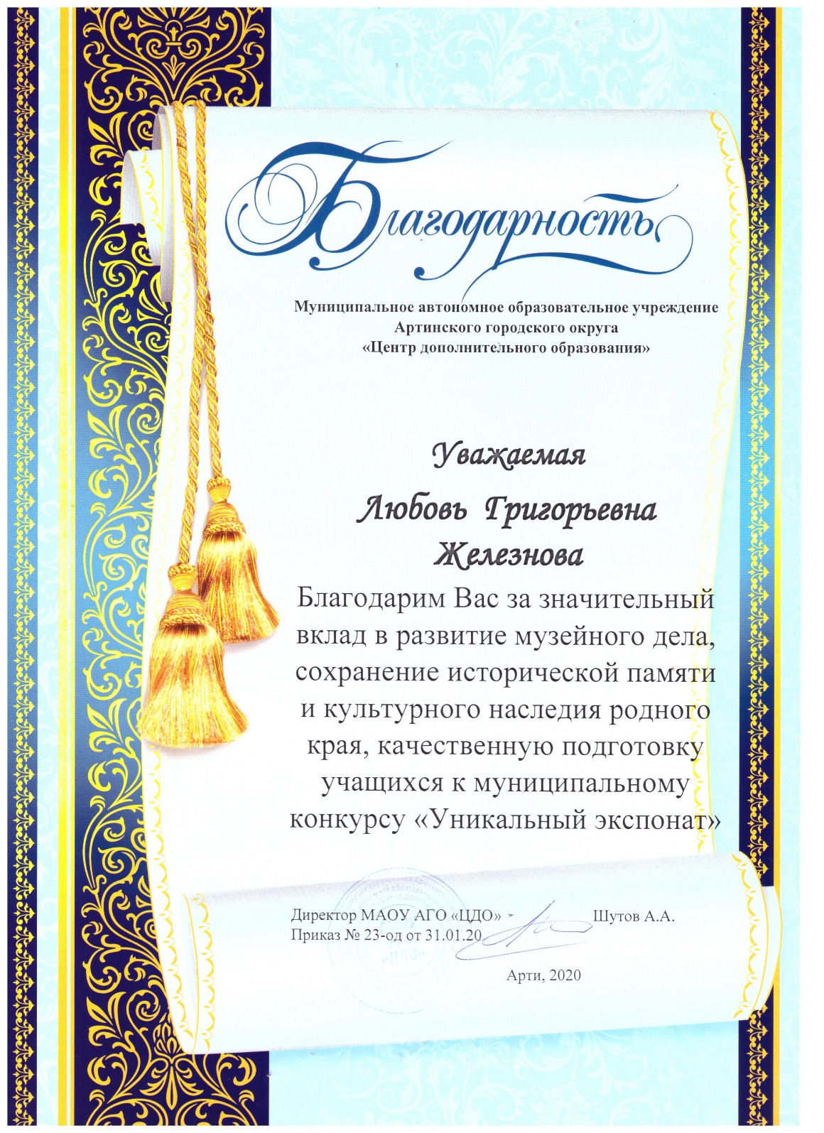

Slide 54
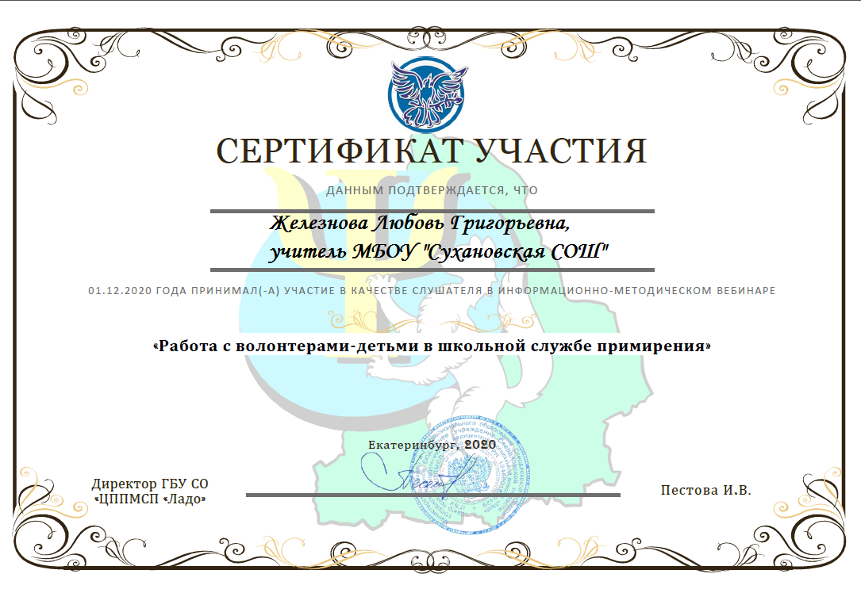

Slide 55
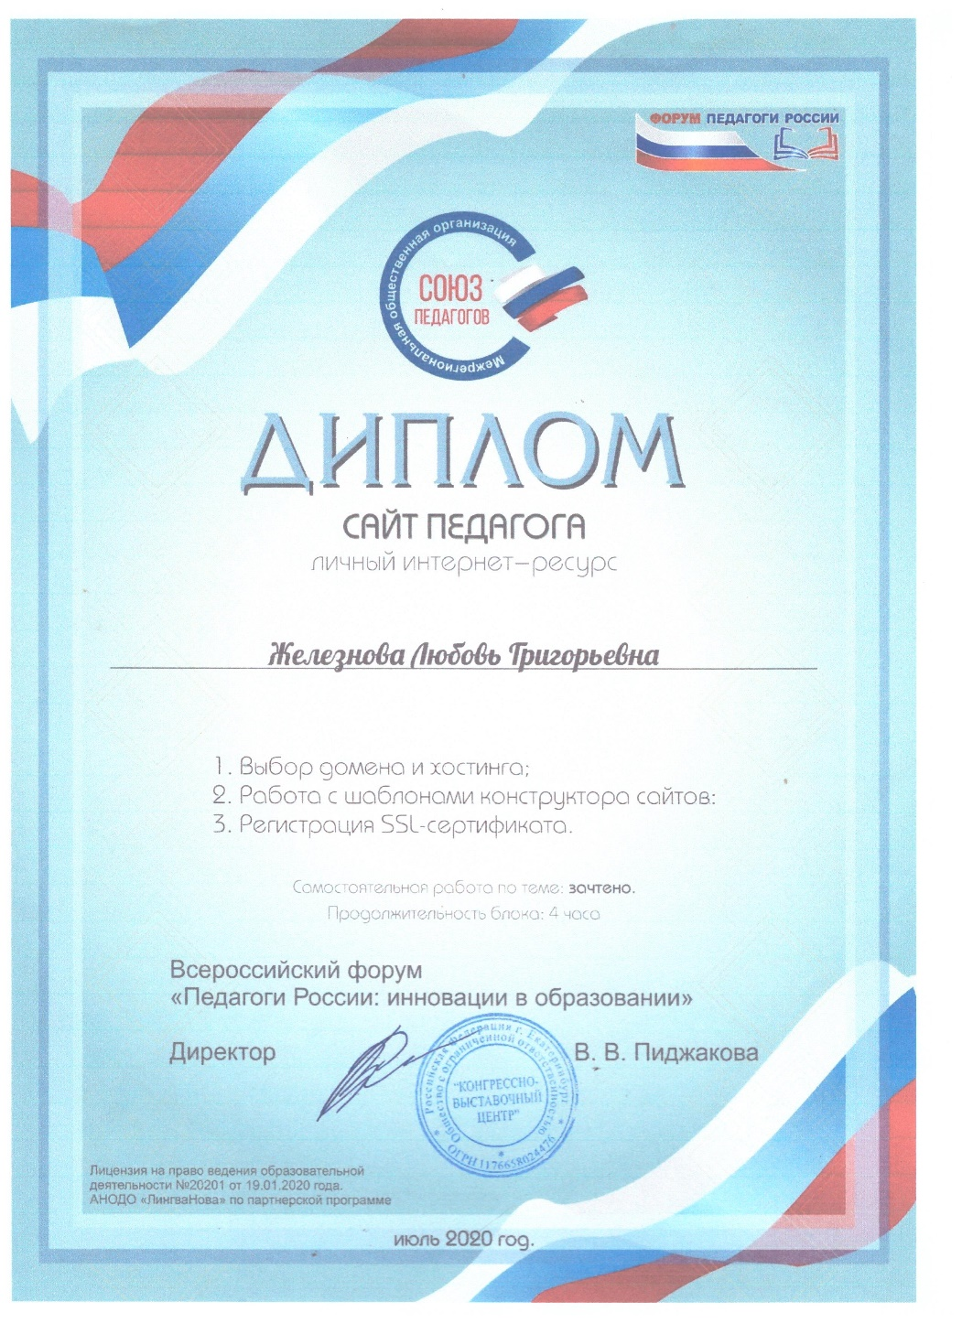

Slide 56
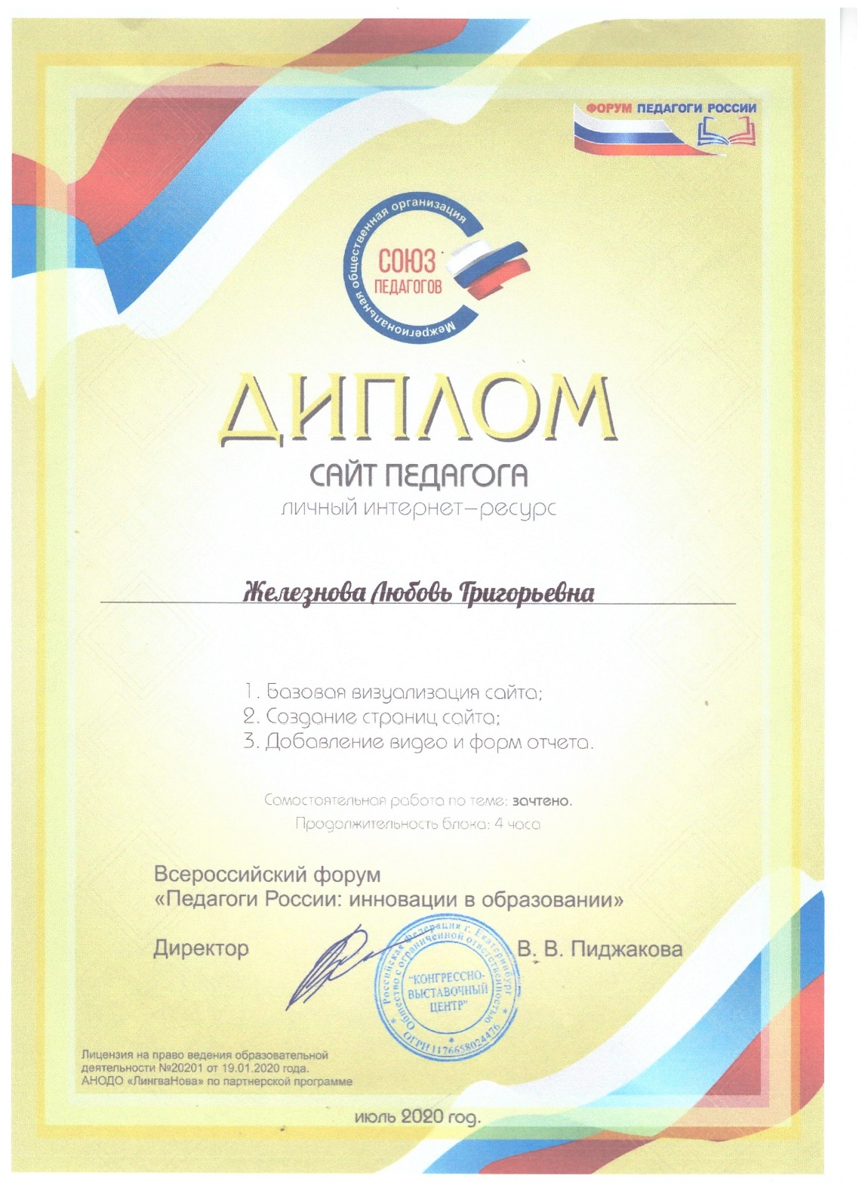

Slide 57
